Slide 1
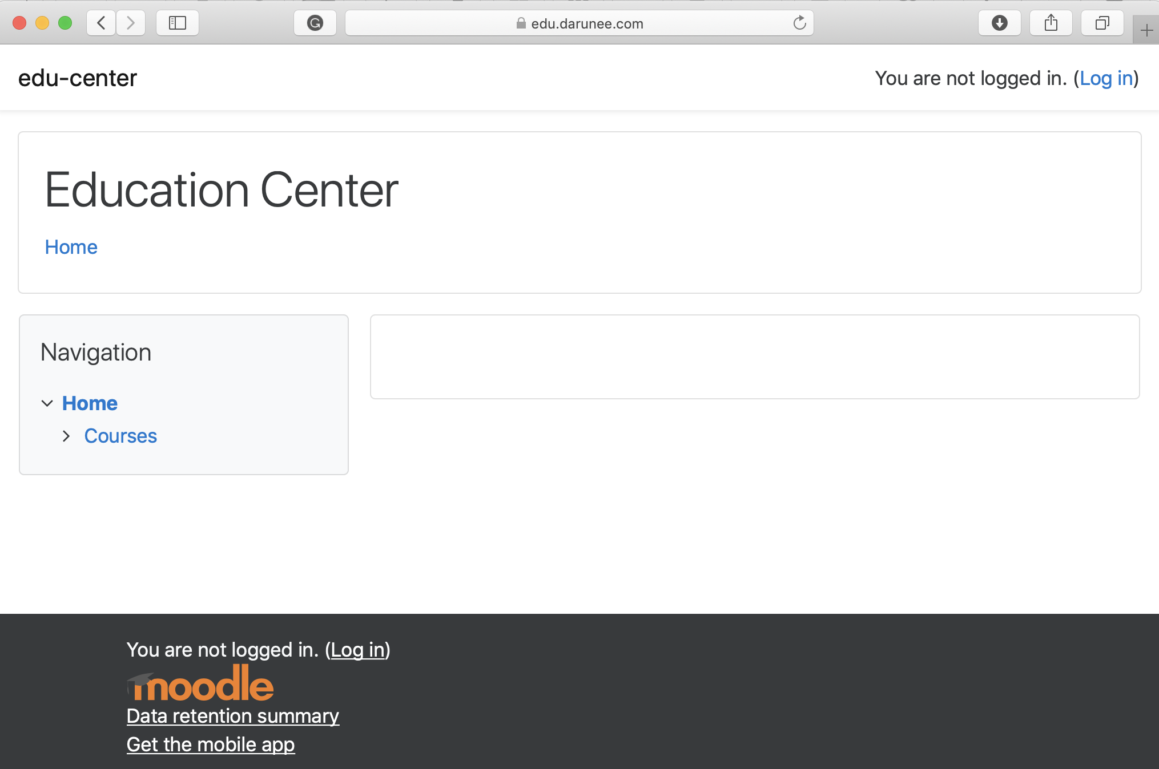
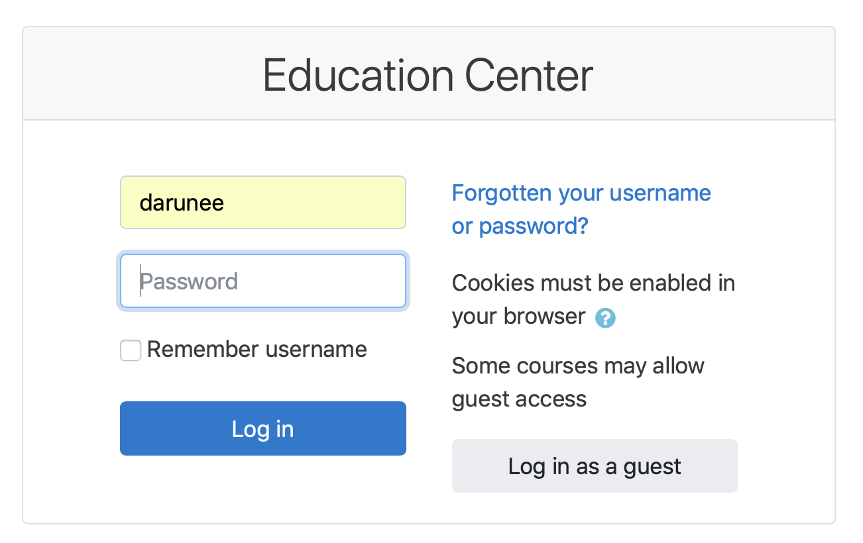
การปรับแต่ง Moodle
การเข้าสู่ระบบบริหารจัดการเว็บ e-Learning (Back-end)
ในการปรับแต่งก่อนการใช้งาน Moodle ทำการสร้างบทเรียน ผู้ดูแลระบบ (Admin) จะต้องทำตามล็อกอินเข้าระบบ เพื่อทำการปรับสภาพแวดล้อม Moodle ก่อน โดยมีขั้นตอนการเข้าระบบดังนี้
1. เปิดบราวซอร์ พิมพ์ URL ที่ตั้งไชต์ที่ต้องการปรับแต่ง ในที่นี้เปิดเว็บ https:// edu.darunee.com จะปรากฏหน้าต่างไซต์ที่เลือก
2. คลิกที่ Log in มุมขวาบนสุดหรือด้านล่าง เพื่อทำการเข้าระบบ
3. พิมพ์ชื่อและรหัสผ่านเพื่อทำการเข้าระบบ
4. คลิกที่ Log in เพื่อเข้าระบบในฐานะผู้ดูแลระบบ
1
2
1
3

Slide 2
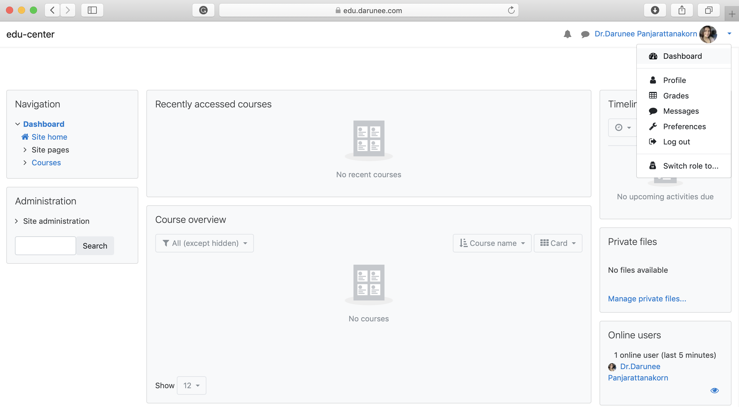
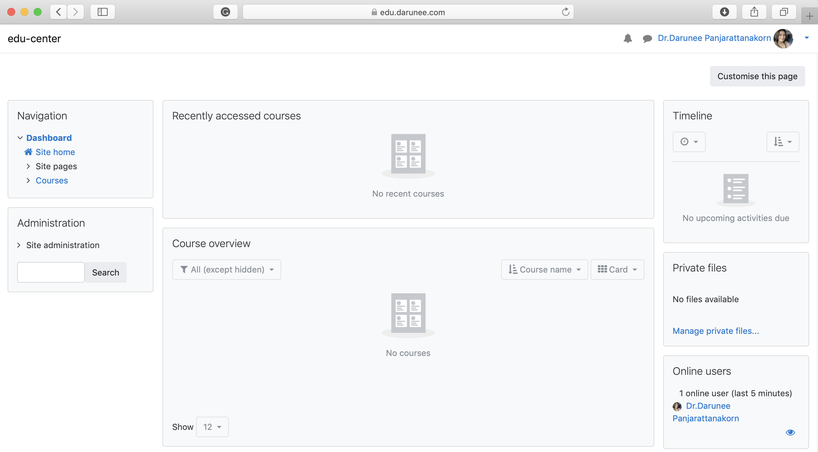
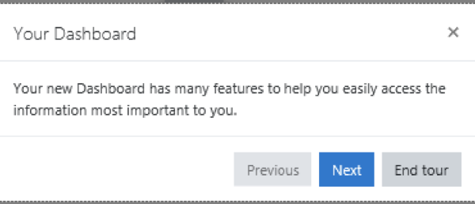
การปรับแต่ง Moodle (ต่อ)
5. จะปรากฏป็อปอัพมีข้อความชวนชมคุณสมบัติใหม่มากมายที่จะช่วยให้เข้าถึงข้อมูลที่สำคัญที่สุดอย่างง่ายดาย คลิกที่ปุ่ม Next เพื่อเข้าชมต่อ และคลิกที่ปุ่ม End tour เพื่อปิดการเข้าชม
6. จะปรากฏหน้าต่าง Dashboard ของผู้ใช้ที่ประกอบด้วยเครื่องมือที่จำเป็นไว้ใช้งาน
7. หากต้องการออกจากระบบ ให้เครื่องหมายลูกศรลง ที่มุมบนด้านขวา แล้วคลิกเลือกที่ Log out
7
7
6

Slide 3
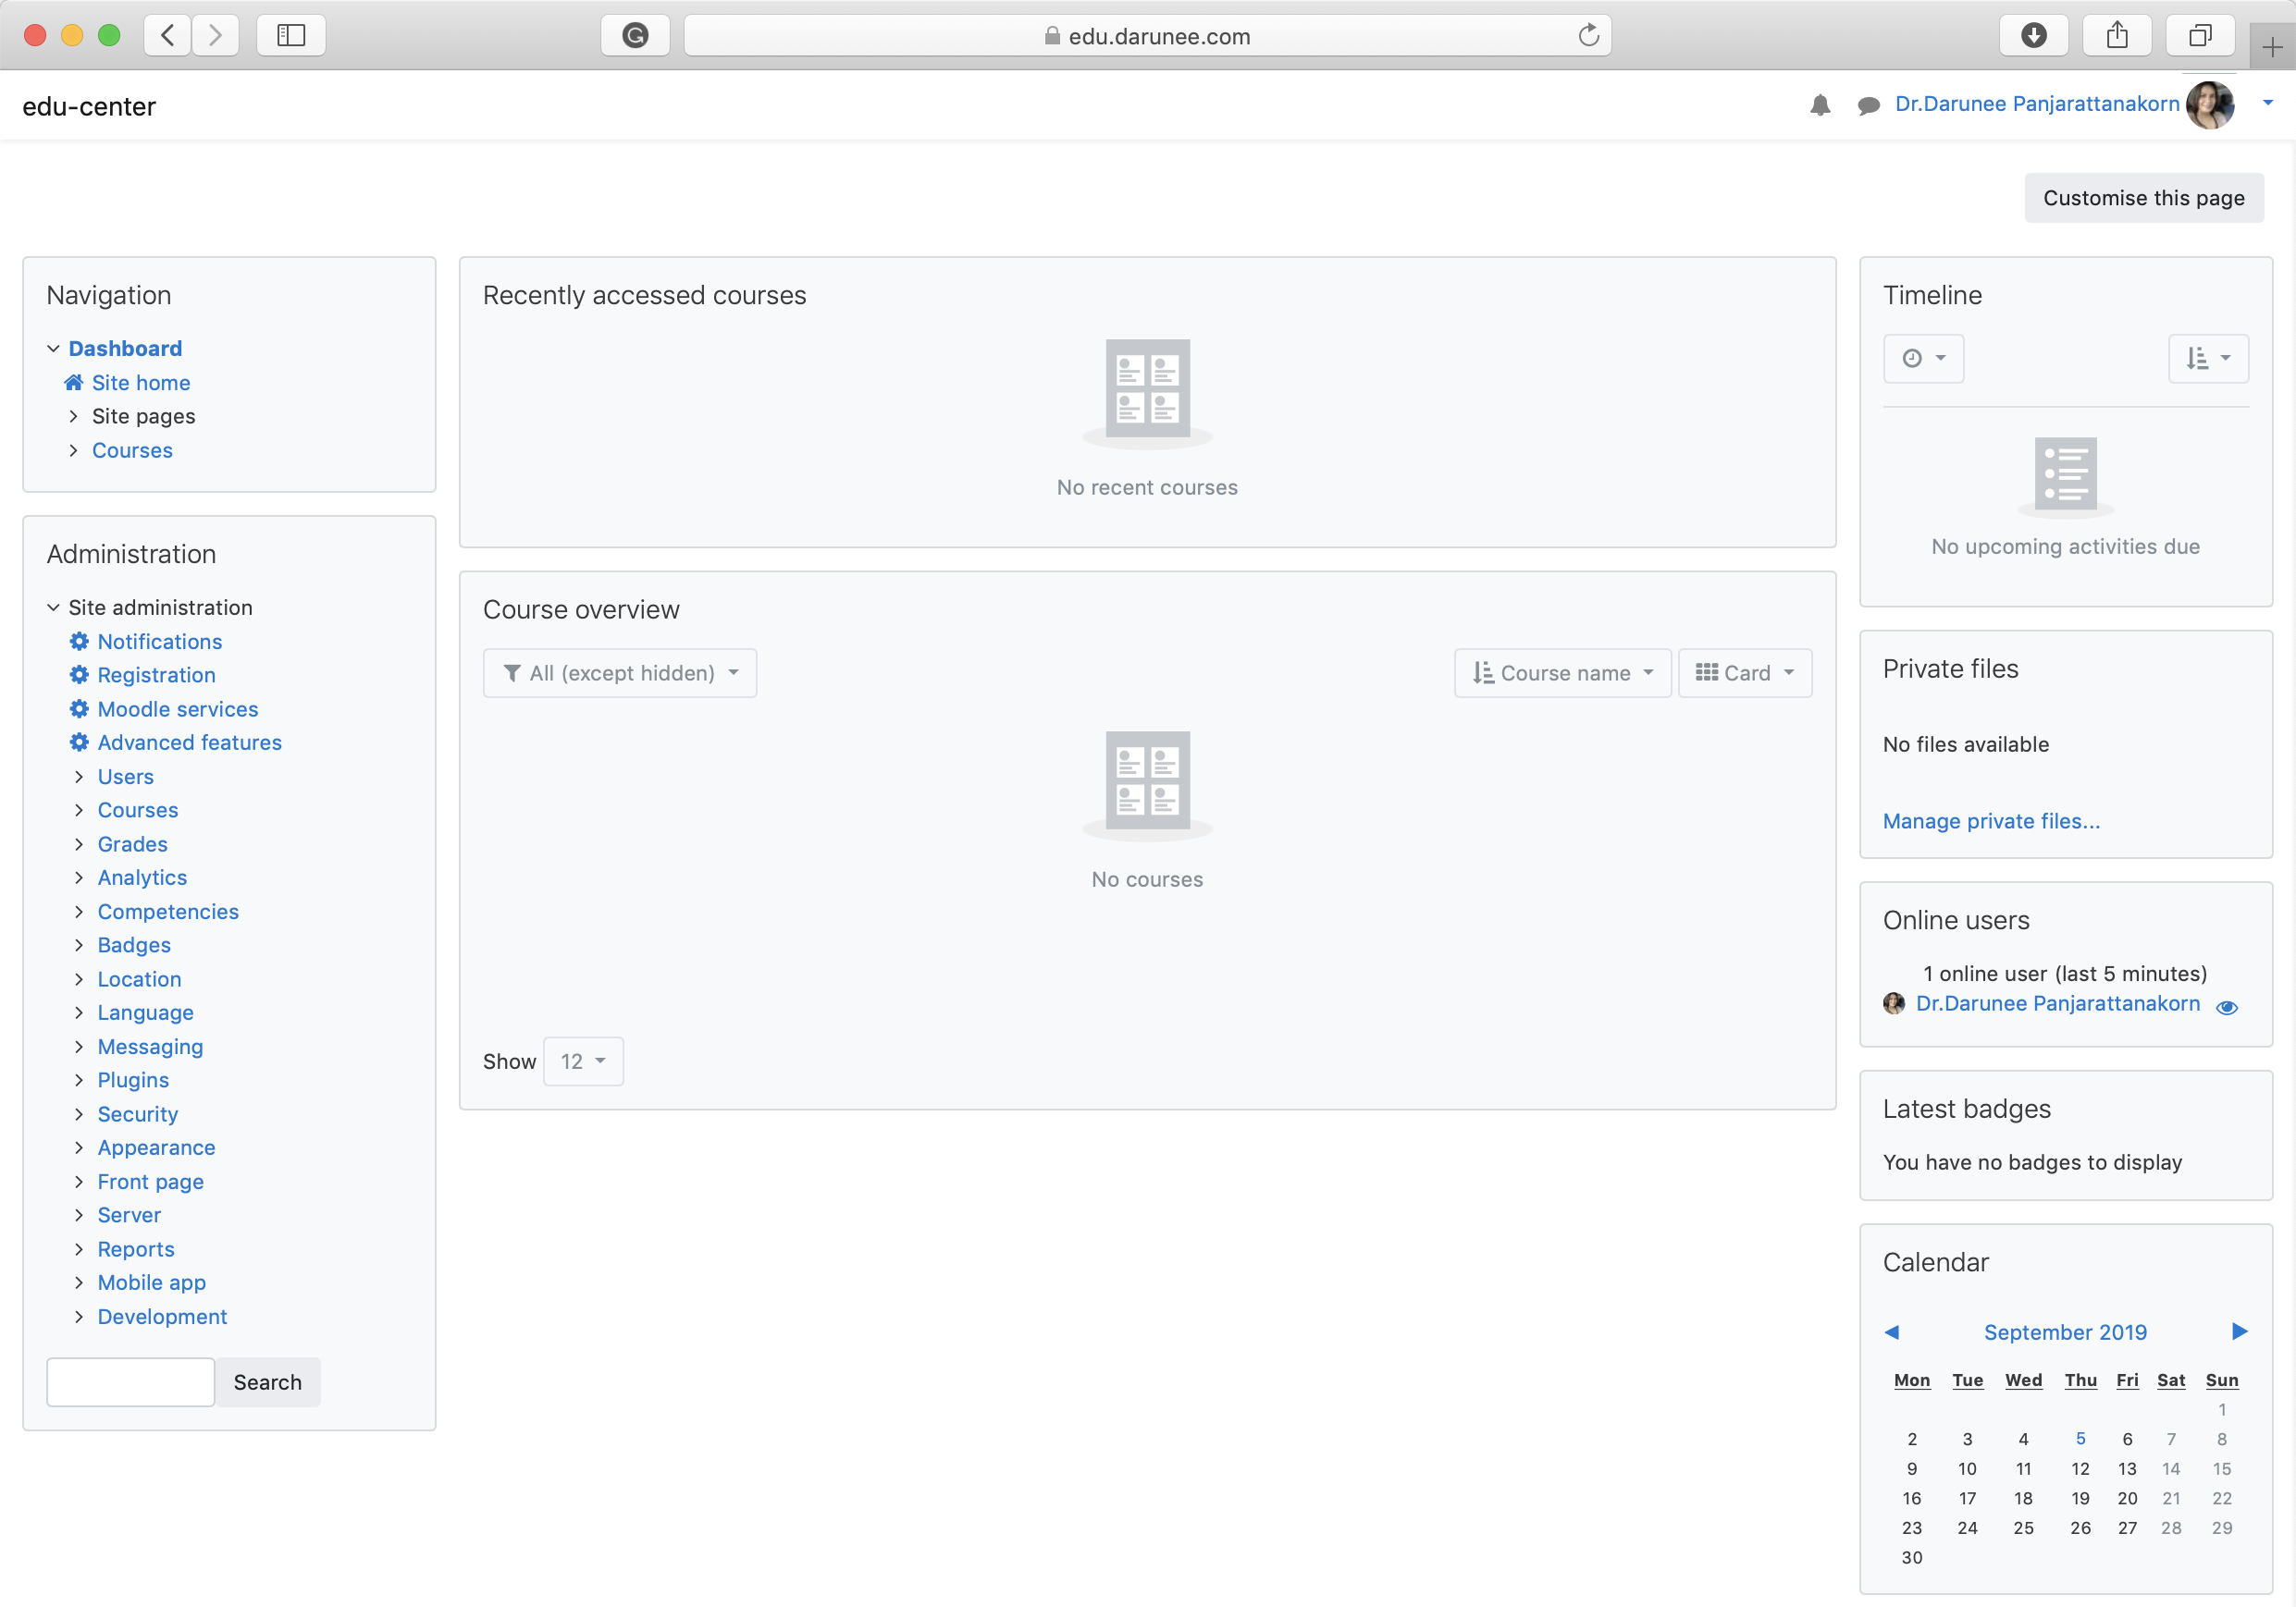
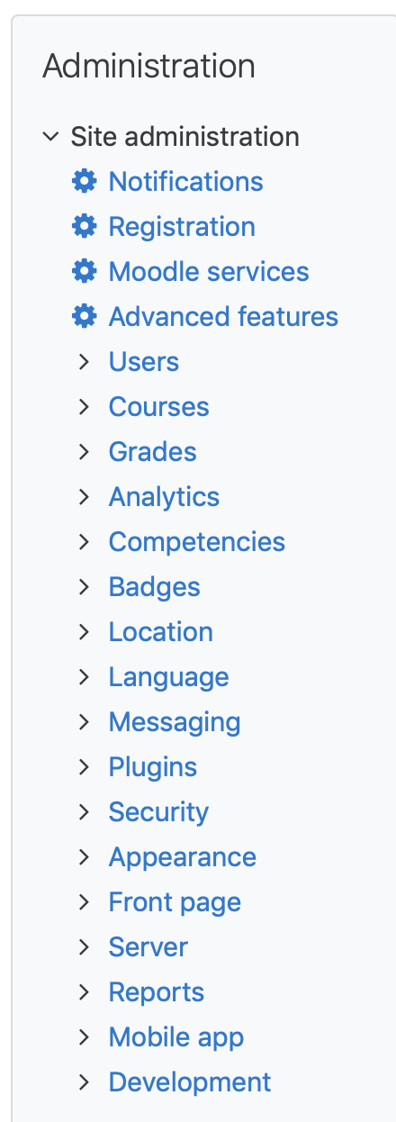
หน้าต่างปรับแต่งระบบ (Site Administration)
8. คลิกที่ Site Administration เพื่อให้ระบบ Moodle แสดงหน้าต่างสำหรับปรับแต่งระบบ
8

Slide 4
รายการเมนูของผู้ดูแลระบบ
เมนู | คำอธิบาย
Notifications | แสดงข้อมูลการแจ้งเตือนต่างๆ จากระบบ และการลงทะเบียนกับเว็บไซต์นี้กับ Moodle.org
Registration | ข้อมูลการลงทะเบียนเว็บเข้าทำเนียบเว็บ moodle.org
Moodle services | ใช้ตรวจสอบสภาพแวดล้อมการเรียนรู้ Moodle กับบริการที่ Moodle ร่วมกับผู้ร่วมมืออื่นๆ
Advanced features | ปรับข้อมูลขั้นสูง
Users | ใช้จัดการบัญชีผู้ใช้งาน
Courses | ใช้จัดการหลักสูตรรายวิชา
Grades | ใช้ จัดการการตั้งค่าและระดับคะแนนของผู้เรียน
Analytics | ใช้เพื่อการวิเคราะห์ประมวลผลข้อมูล
Competencies | ใช้กำหนดความสามารถในหลักสูตรและกิจกรรม
Badges | กำหนดรายละเอียดการให้รางวัล เช่น ใบประกาศนียบัตร
Location | ใช้ตั้งค่าโซนเวลาท้องถิ่นของเซิร์ฟเวอร์ที่ใช้งาน
Language | ใช้ปรับแต่งภาษาที่ใช้งานในเว็บไซต์
Messaging | ใช้ตั้งค่าการส่งข้อความ
Plugins | ใช้ติดตั้งและจัดการโปรแกรมเสริมความสามารถ Moodle (Module)

Slide 5
รายการเมนูของผู้ดูแลระบบ (ต่อ)
เมนู | คำอธิบาย
Security | ใช้ตั้งค่าเกี่ยวกับความปลอดภัย
Appearance | ปรับรูปแบบการแสดงผลของเว็บไซต์ เช่น ฉากหลังเว็บ (Theme), ปฏิทิน, ชนิดโปรแกรมเอดิเตอร์ที่ใช้งาน, การตั้งค่าแสดงผลแท็กคำสั่งภาษา HTML, คู่มือเรียนรู้ Moodle แบบออนไลน์, การตั้งค่าผู้จัดการหลักสูตร, การตั้งค่าการแสดงผลแบบ AJAX, การจัดการคำค้นสำหรับบทความต่างๆ (Tags)
Front page | การตั้งค่าการแสดงผลหน้าโฮมเพจ เช่น ชื่อเว็บไซต์, สิทธิ์หรือบทบาทการใช้งาน, การสำรองและการกู้คืนข้อมูล, การจัดการไฟล์และโฟลเดอร์
Server | ตั้งค่าเกี่ยวกับการแสดงรายละเอียดเซิร์พเวอร์ที่ใช้งาน เช่น พาทการใช้งาน, การตั้งค่าอีเมลผู้ดูแลระบบ, การตั้งค่าช่วงเวลาการใช้งาน (Session), การเปิดใช้งานระบบฟีดข่าว (RSS), การกำหนดการแสดงข้อผิดพลาด, การตั้งค่าการใช้งานสถิติ, การกำหนดค่าพร็อกซี่เซิร์พเวอร์กรณีมีการใช้งาน ผ่านพร็อกซี่, โหลดการบำรุงรักษาระบบ, การทำความสะอาดระบบ, การตรวจสอบข้อมูลระบบ
Reports | ใช้ตั้งค่าการรายงานข้อมูลต่างๆ
Mobile app | ใช้กำหนดการใช้งานบริการเว็บบนมือถือ
Development | ตามค่าส่วนกลางพัฒนาต่อยอด

Slide 6
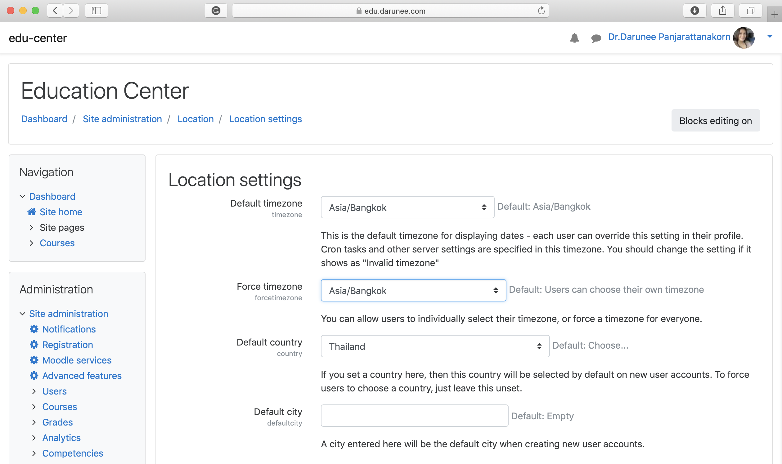
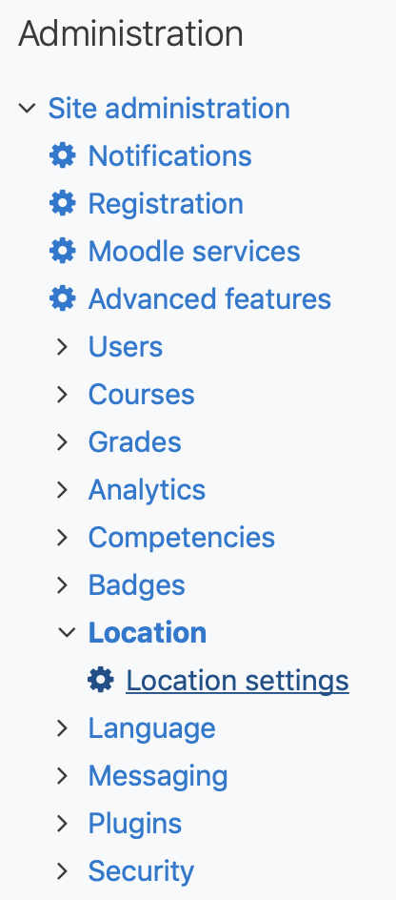
การตั้งค่าเวลาท้องถิ่น (Time Zone)
ในการใช้งานระบบเพื่อเวลาการใช้งานต่างๆ ตรงกับเวลาท้องถิ่น ผู้ดูแลระบบจะต้องปรับแต่งโซนเวลาให้ตรงกับเมืองไทยก่อน โดยมีขั้นตอน ดังนี้
1. คลิกที่เมนู Location
2. คลิกที่ Location settings
3. ทำการปรับค่าดังนี้
กำหนดค่าโซนเวลาเริ่มต้น (Default timezone) : Asia/Bangkok
กำหนดให้สมาชิกในระบบทุกคนใช้ฐานเวลาเดียวกัน (Force timezone) : Asia/Bangkok
ประเทศที่ใช้งาน (Default country) : Thailand
4. แล้วคลิกที่ปุ่ม Save changes
3
1
2

Slide 7
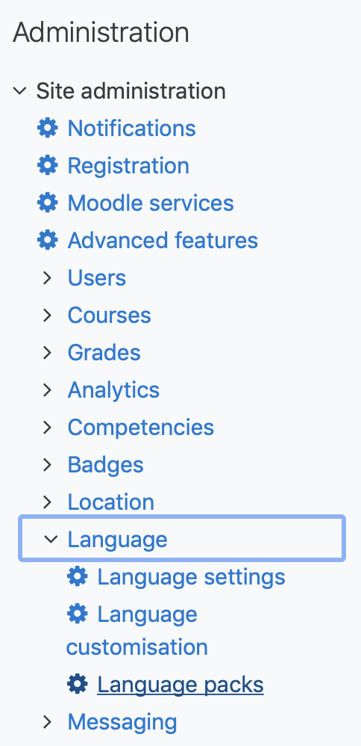
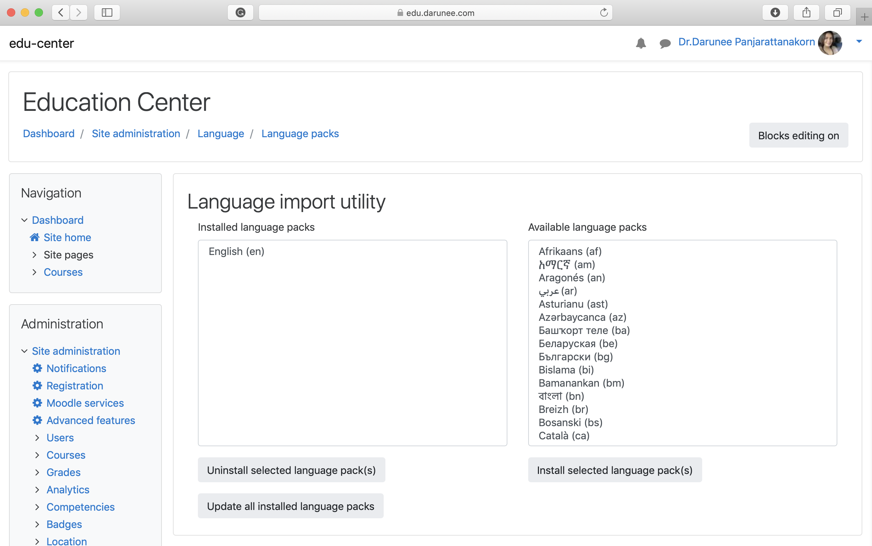
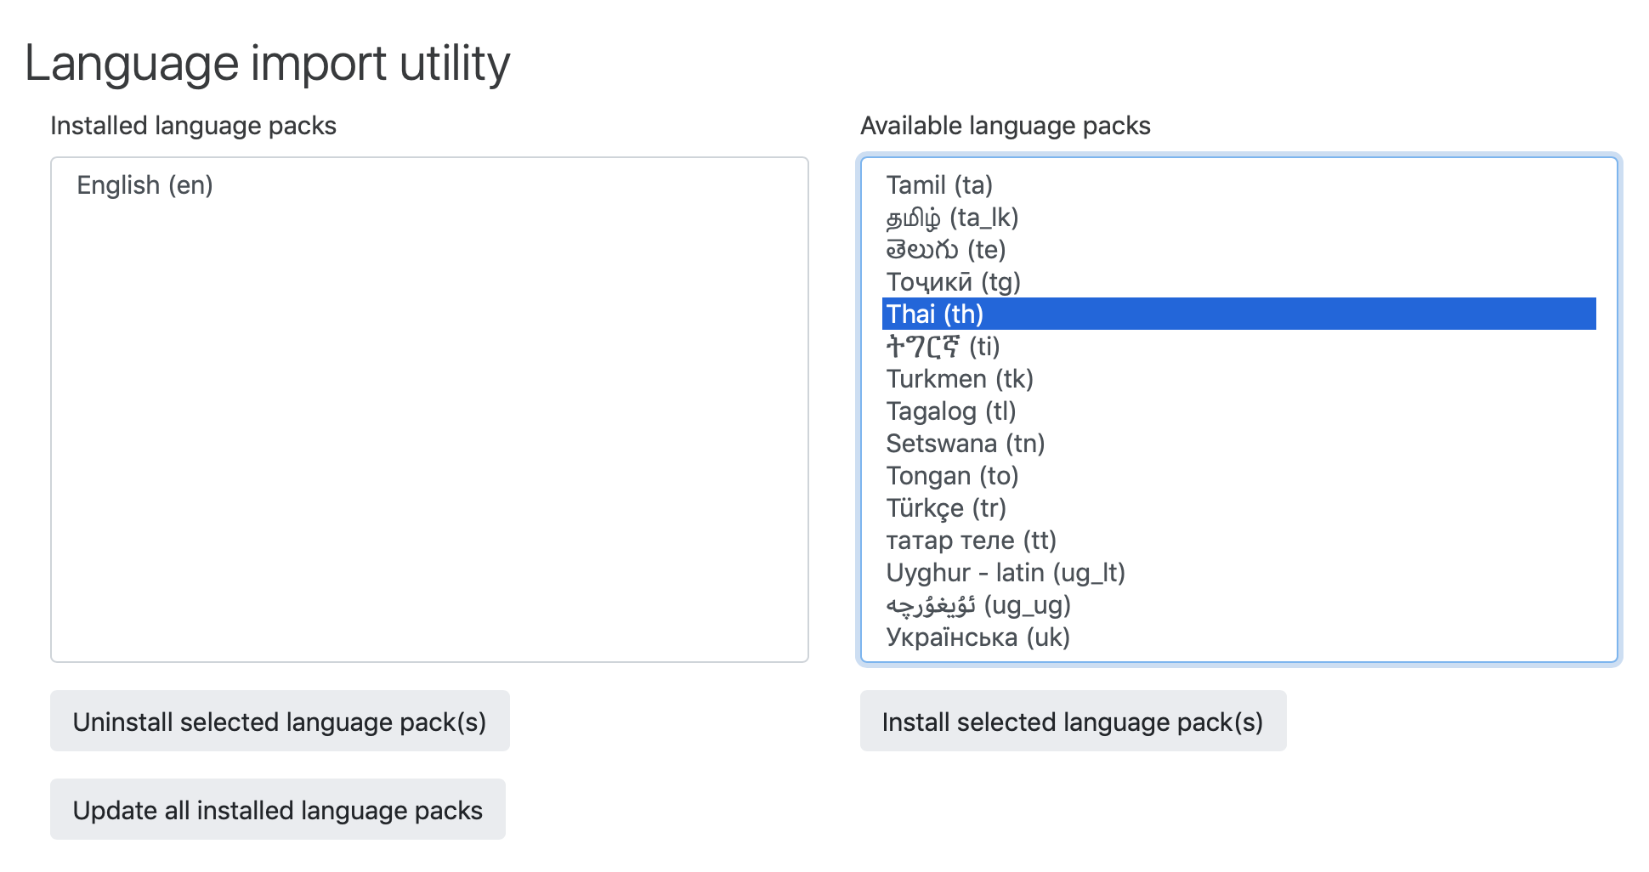
การตั้งภาษาที่ใช้ในเว็บไซต์ (Language)
ปกติในการใช้งานเว็บไซต์ค่าปกติ (Default) ระบบจะแสดงมีหนูและรายการต่างๆ เป็นภาษาอังกฤษ หากต้องการปรับให้การแสดงเมนูต่าง ๆ เป็นภาษาที่ต้องการ สามารถปรับเปลี่ยนภาษาที่ต้องการได้มีขั้นตอน ดังนี้
1. คลิกที่เมนู Language
2. คลิกที่ Language packs
3. ระบบแสดงหน้าต่างให้เลือกภาษา คลิกเลือก Thai (th) แล้วคลิกที่ปุ่ม Install selected language pack(s)
3
1
3
2

Slide 8
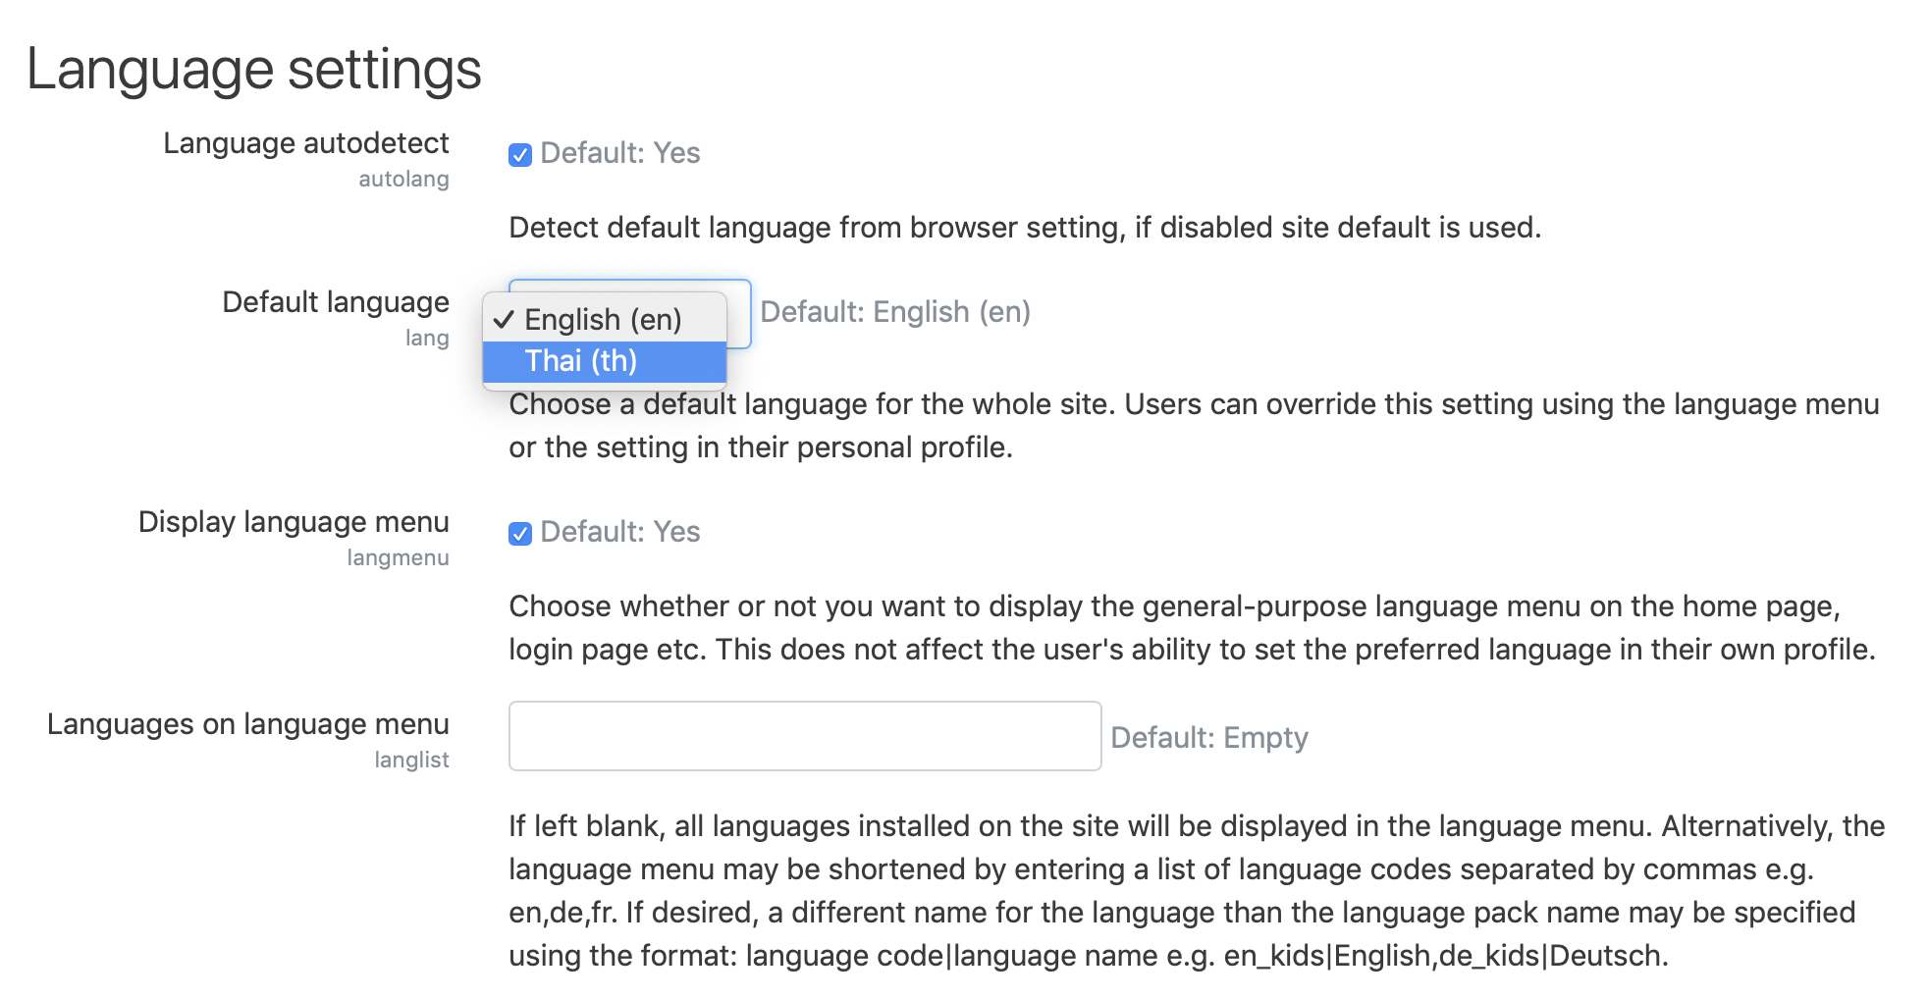
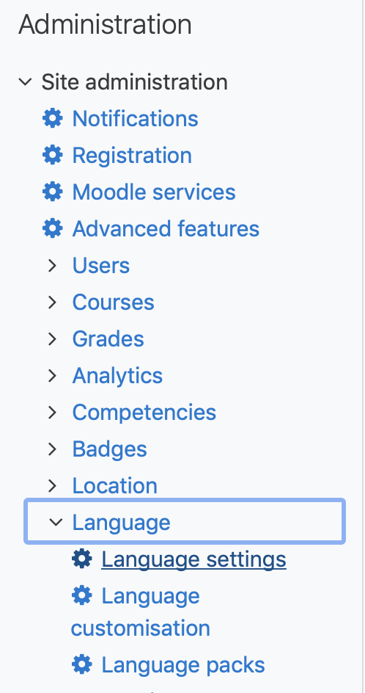
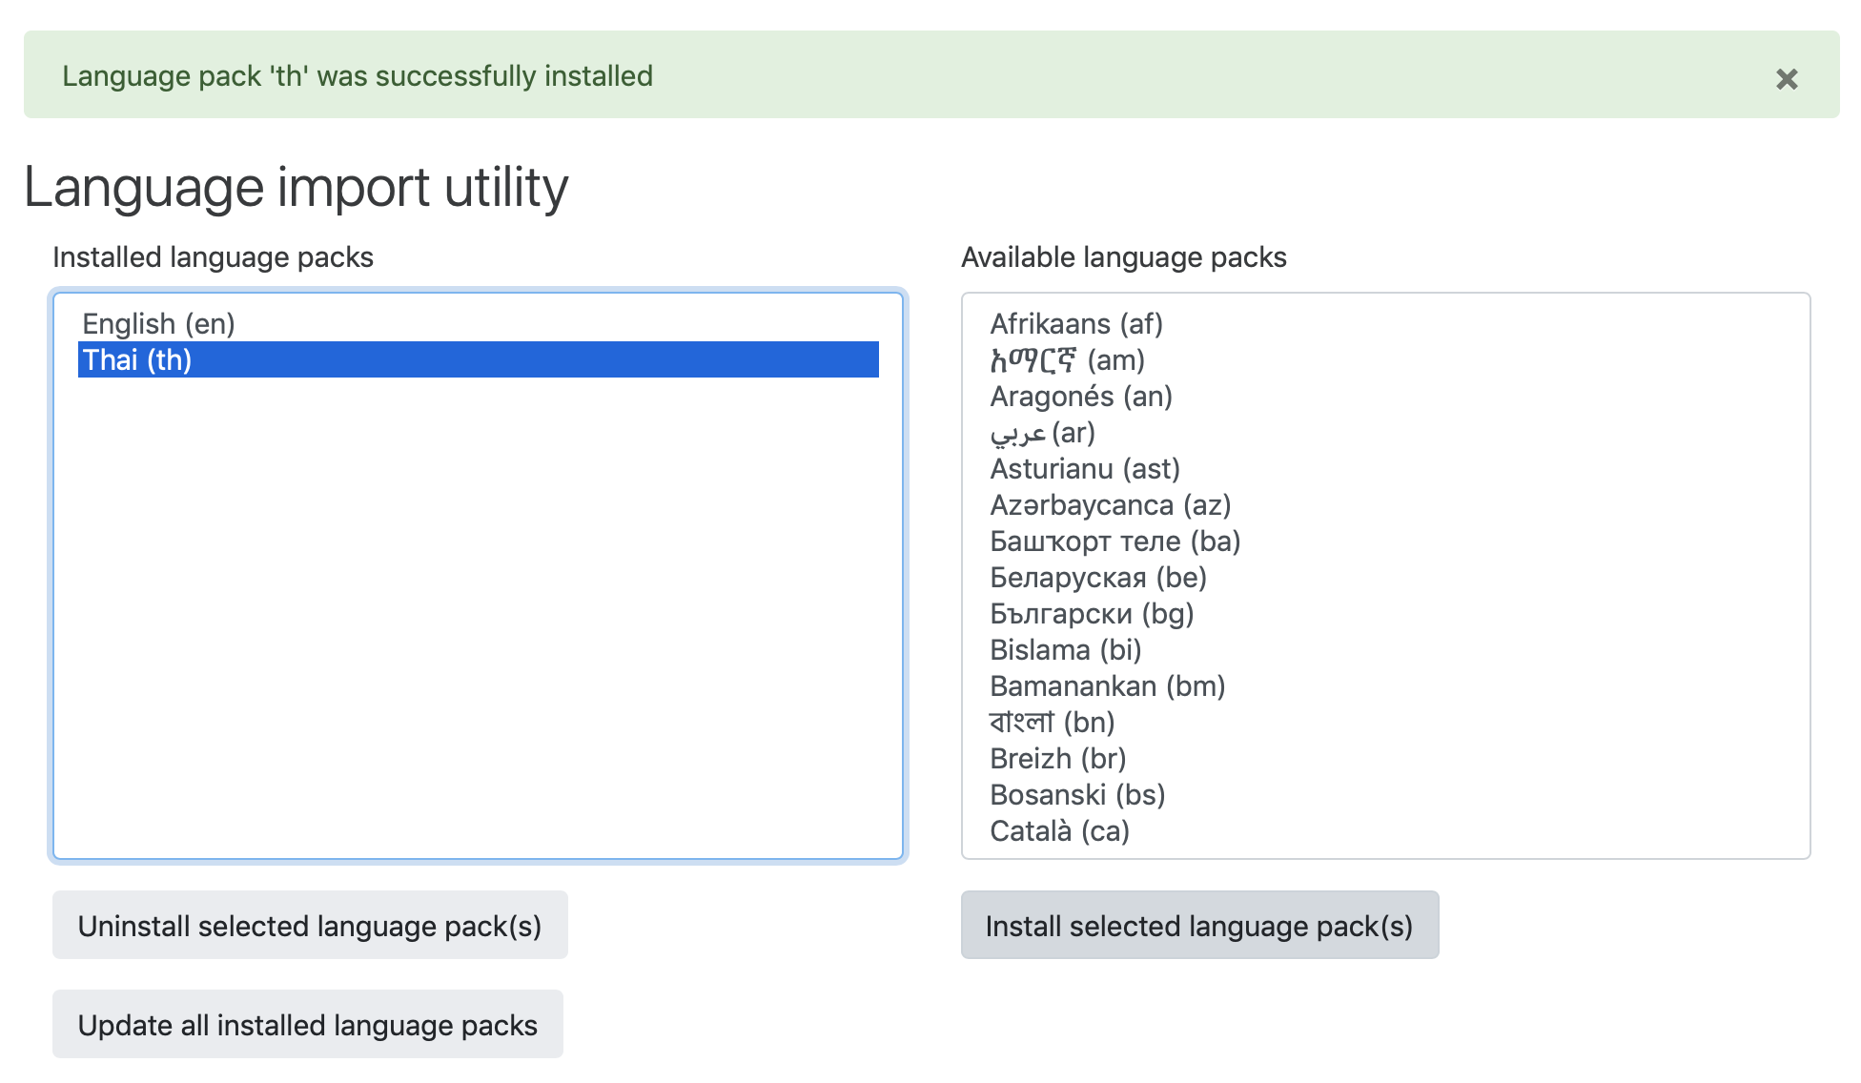
การตั้งภาษาที่ใช้ในเว็บไซต์ (Language) (ต่อ)
4. ภาษาที่เลือกก็จะถูกติดตั้ง
5. คลิกที่เมนู Language settings เพื่อกำหนดภาษาที่ใช้เริ่มต้น
6. เลือกภาษาหลัก Default Language ให้คลิกเลือก Thai (th) แล้วคลิกที่ปุ่ม Save changes
7. คลิกที่ Log out ออกจากระบบเพื่อทดสอบภาษาเริ่มต้น

Slide 9
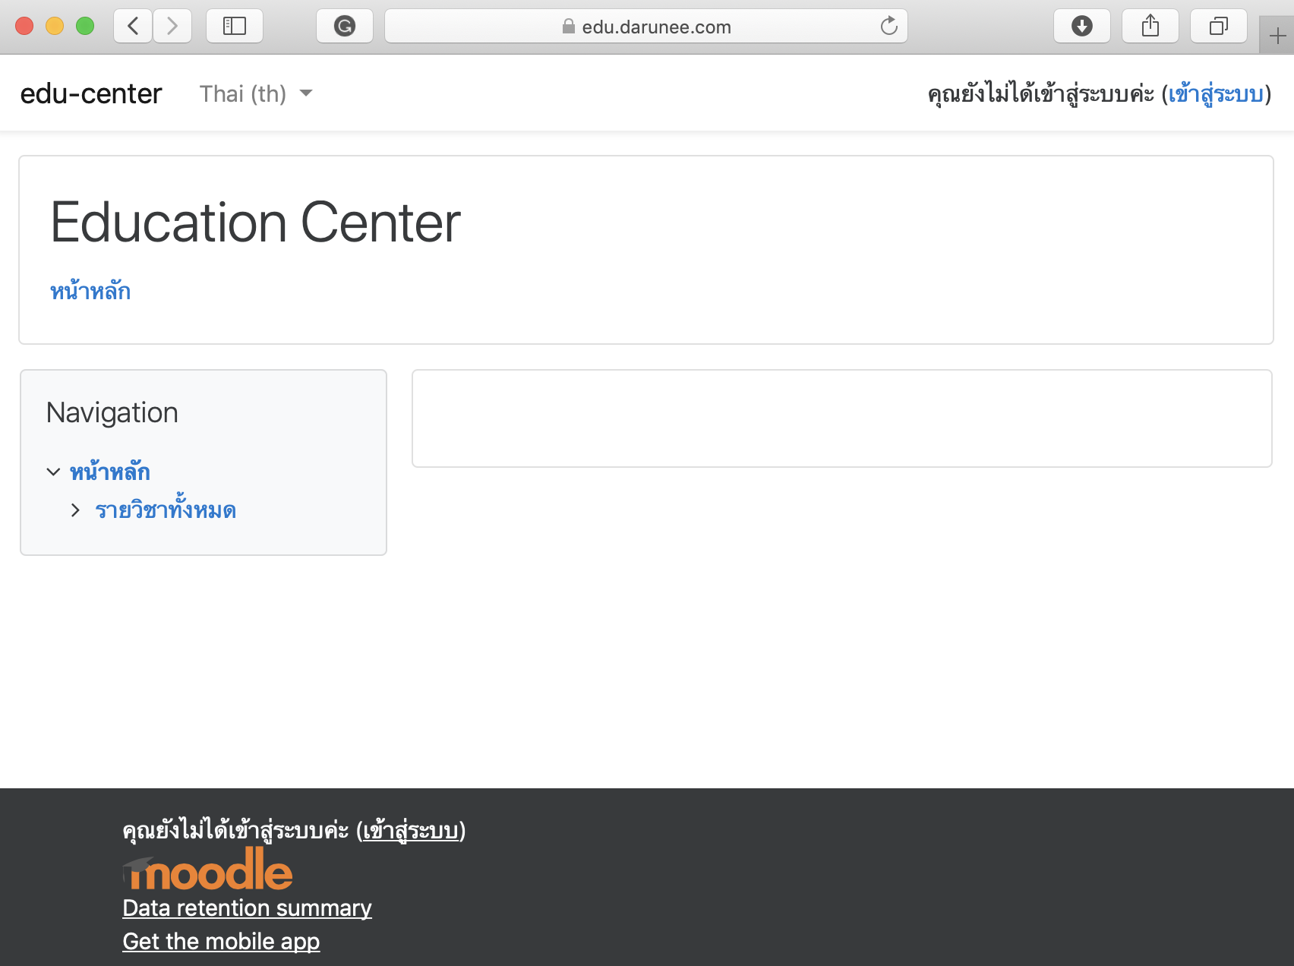
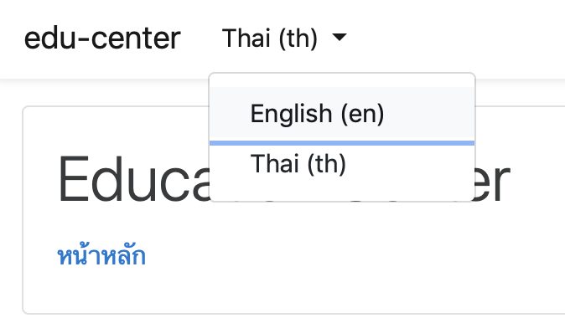
การตั้งภาษาที่ใช้ในเว็บไซต์ (Language) (ต่อ)
8. จะปรากฏหน้าต่างที่แสดงผลเป็นภาษาไทย
9. ทดสอบเปลี่ยนภาษาโดยคลิกเครื่องหมายลูกศรลงที่เมนูบาร์ด้านบน แล้วเลือกภาษาที่ต้องการ
8
9

Slide 10
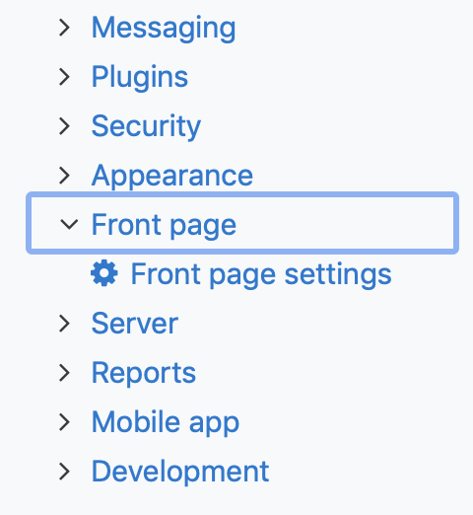
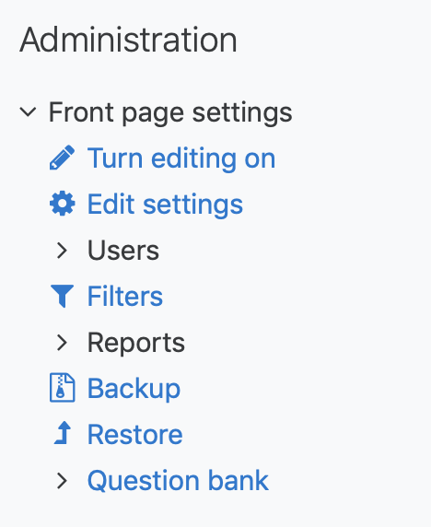
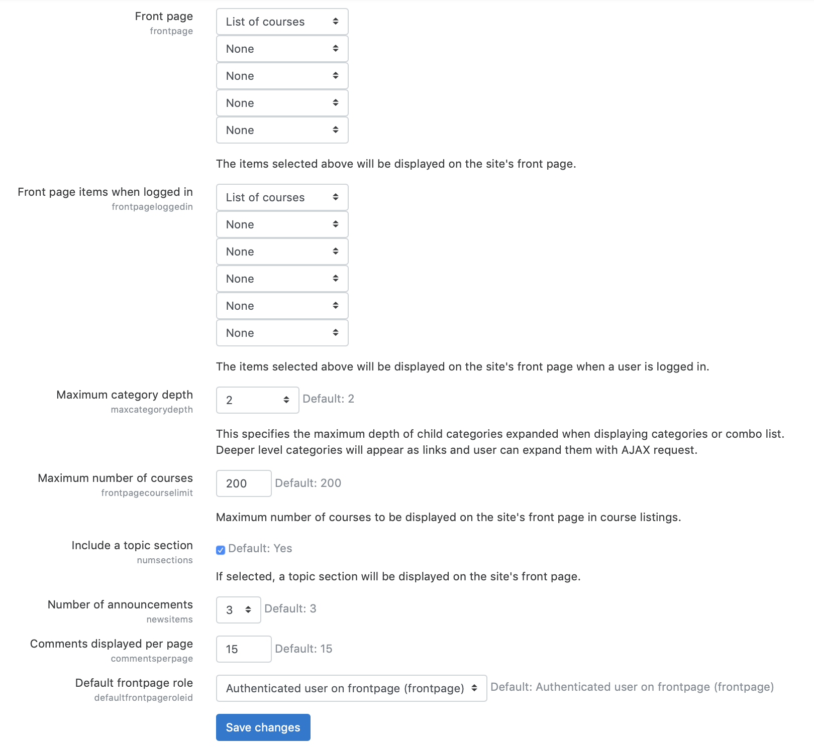
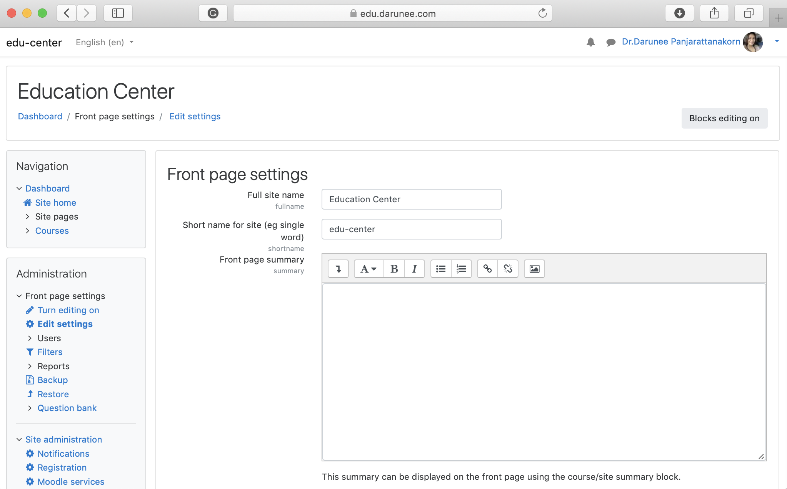
การตั้งค่าหน้าเว็บ e-Learning (Front Page)
1. คลิกที่เมนู Front page แล้วคลิกเลือกที่ Front page settings
2. คลิกที่ Edit settings
3. ระบบแสดงหน้าต่าง Front page settings ให้ทั้งการปรับค่าต่างรายละเอียดดังนี้
2
1
3
3

Slide 11
การตั้งค่าหน้าเว็บ e-Learning (Front Page) (ต่อ)
รายการ | คำอธิบาย
Full site name | ชื่อเต็มเว็บไซต์ที่ต้องการ เช่น Education Center
Short name for site | กำหนดชื่อเว็บไซต์ แนะนำให้กำหนดเป็น Home หรือ หน้าแรก
Front page summary | คำอธิบายรายละเอียดเว็บไซต์สั้นๆ เช่น ศูนย์การศึกษาออนไลน์
Front page | กำหนดรายการที่ต้องการแสดงกรอบกลางหน้าแรก
Front page items when logged in | ตั้งค่าการที่จะแสดงหน้าแรกเมื่อล็อกอินเข้าสู่ระบบ
Maximum category depth | ระบุจำนวนประเภทที่ต้องการแสดงสูงสุด
Maximum number of courses | จำนวนหลักสูตรที่ต้องการแสดงหน้าแรก
Include a topic section | แสดงส่วนหัวข้อที่ถูกเลือกในหน้าแรก
Number of announcements | จำนวนข่าวที่ต้องการแสดงในหน้าแรก
Comments displayed per page | จำนวนคอมเมนต์ที่ต้องการแสดงต่อหน้า
Default frontpage role | กำหนดกลุ่มผู้ใช้ที่ต้องการแสดงในหน้าแรก กำหนดเป็น Authenticated user on frontpage (frontpage)

Slide 12
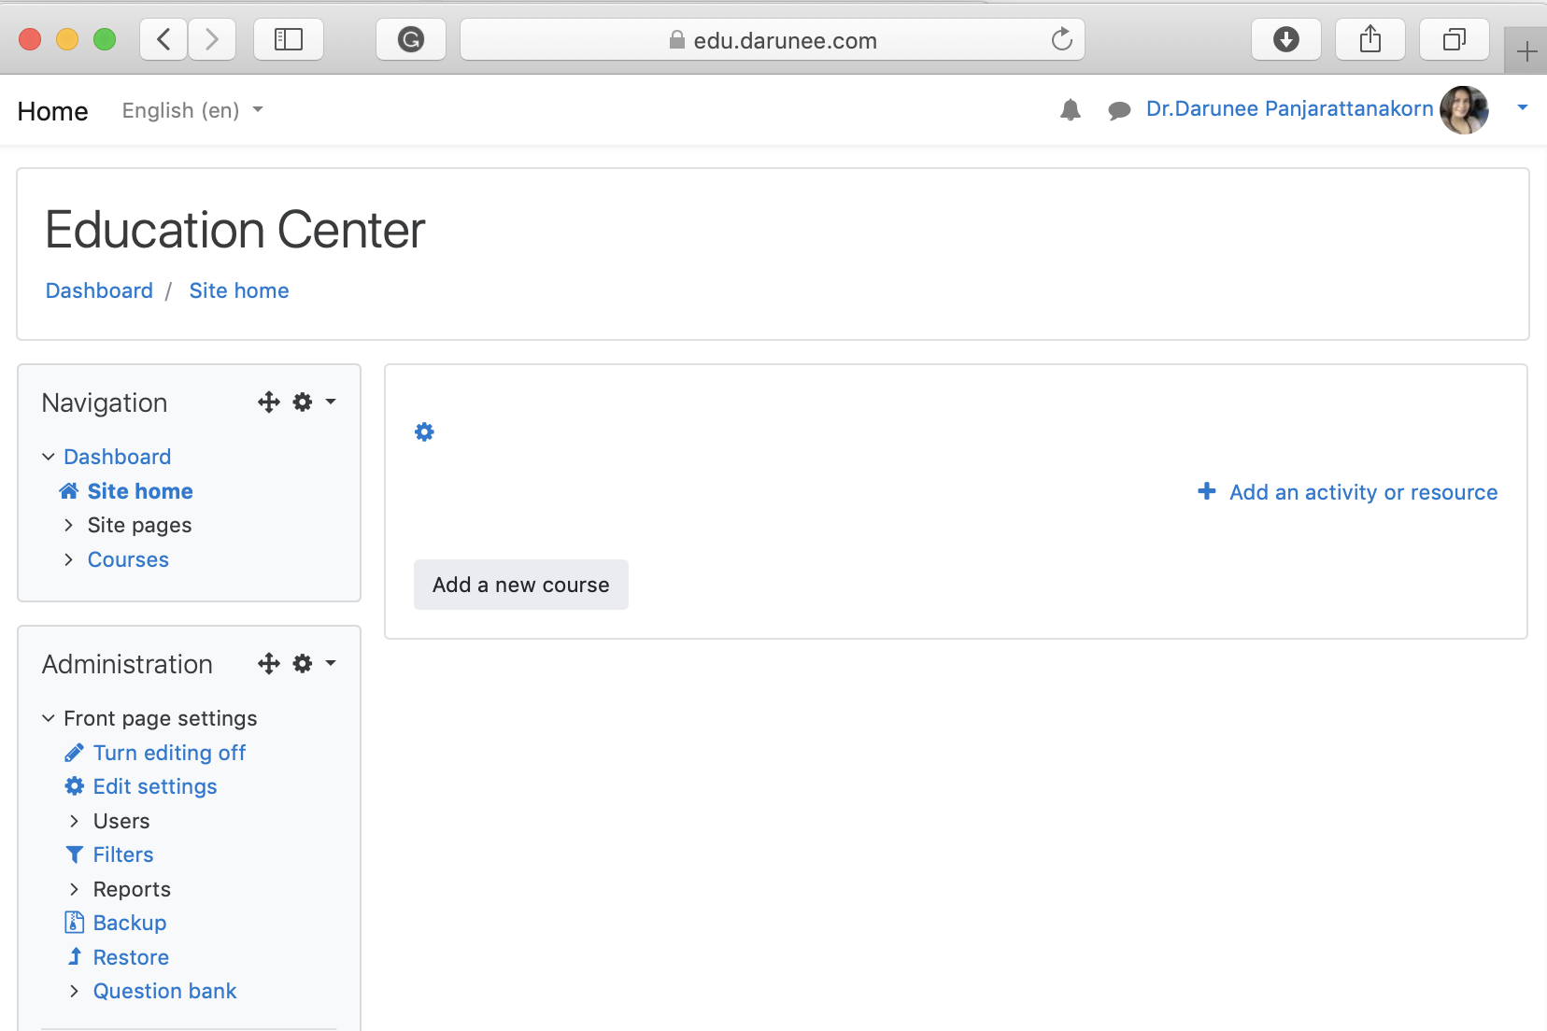
การตั้งค่าหน้าเว็บ e-Learning (Front Page) (ต่อ)
กำหนดรายละเอียดข้อมูลหน้าแรกที่ต้องการ เสร็จแล้วคลิกที่ปุ่ม Save changes
แสดงข้อมูลพื้นฐานหน้าแรกที่ปรับแต่งเสร็จแล้ว

Slide 13
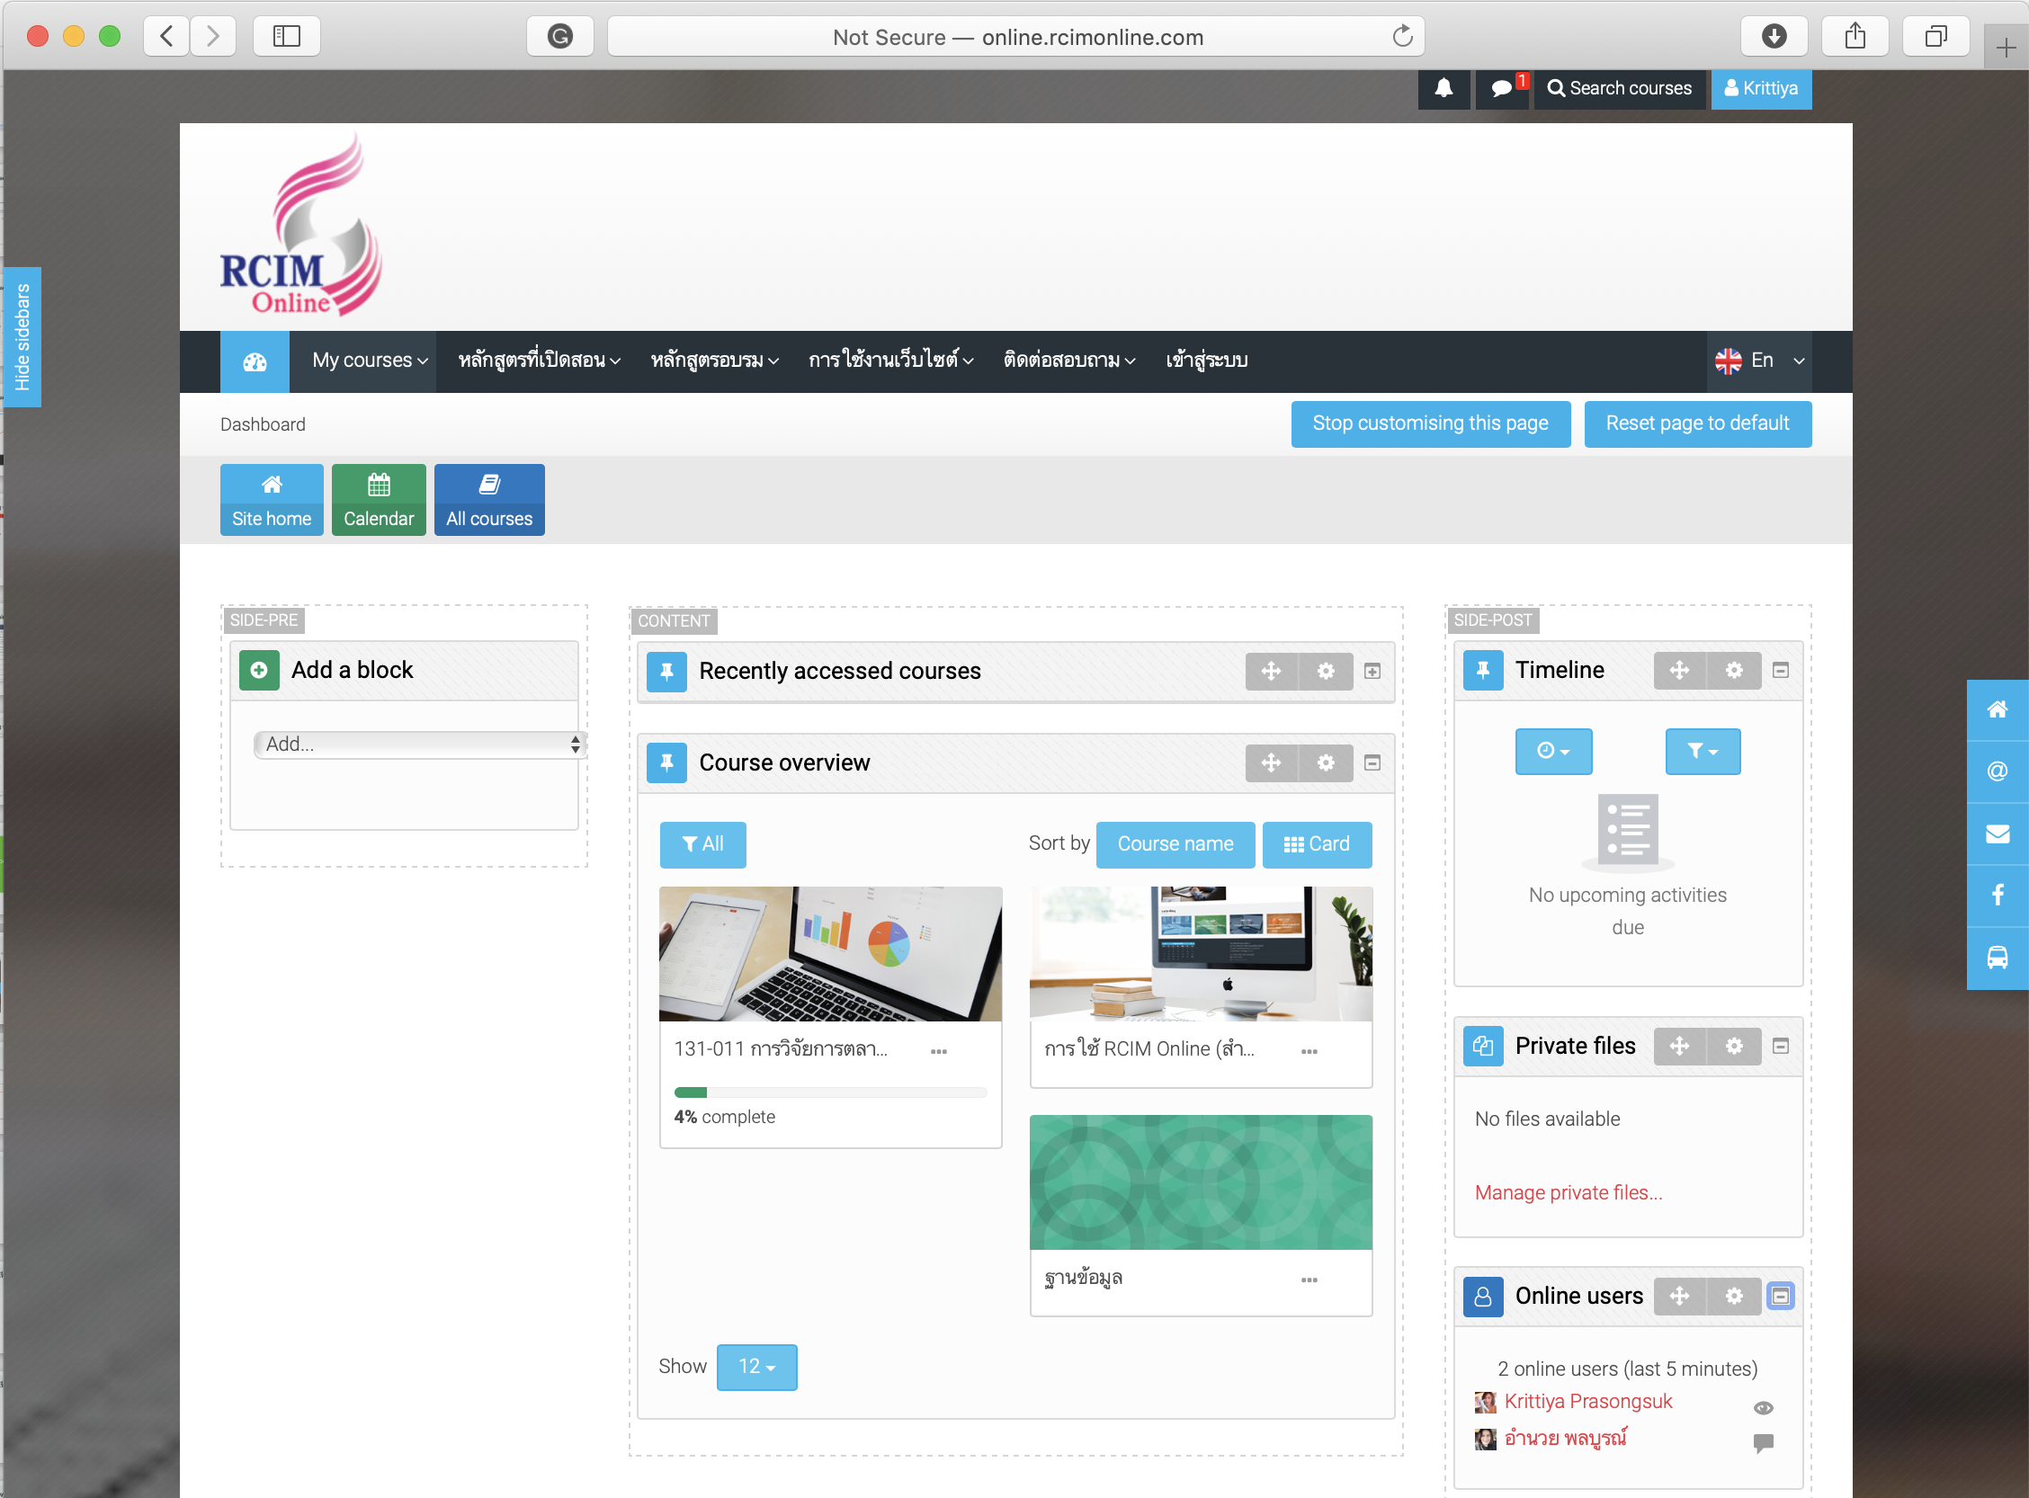
รู้จักบล็อก (Blocks)
บล็อก (Blocks) เป็นกรอบที่ใช้ในการแสดงต่างๆ โดยผู้ดูแลระบบสามารถทำการเพิ่ม ลบ หรือย้าย ตำแหน่งการแสดงข้อมูลบนหน้าเวปไซต์ได้อย่างอิสระ
ประเภทของบล็อก (Blocks)
1. บล็อกสำเร็จรูป เป็นบล็อกที่ได้หลังจากการติดตั้งโปรแกรม Moodle สามารถเลือกใช้ งานได้ทันที
2. บล็อกที่ผู้ใช้งานสร้างเอง เป็นบล็อกอิสระใช้ในการเสริมความสามารถของ Moodle สามารถพัฒนาขึ้นใช้งานเอง หรือดาวน์โหลดจากระบบอินเตอร์เน็ต

Slide 14
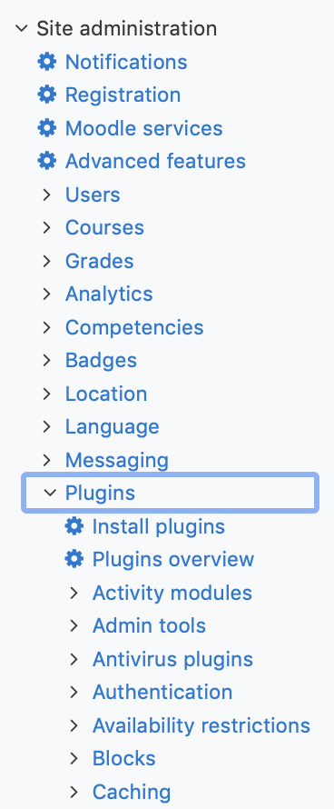
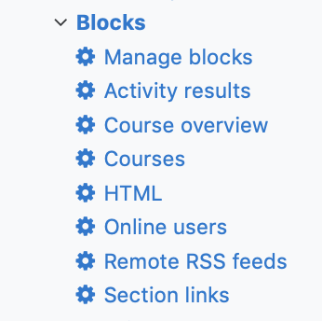
การเปิดใช้งานบล็อกสำเร็จรูป
1. ล็อกอินเข้าระบบในฐานะผู้ดูแลระบบ (Admin)
2. คลิกที่ Site administration คลิกเลือกเมนู Plugins ระบบจะแสดงรายการเมนูย่อยลงมา
3. ให้คลิกเลือกเมนู Blocks
4. หลังการ คลิกที่เมนู Blocks ระบบจะแสดงเมนูย่อยภายในดังนี้
4
เมนู | คำอธิบาย
Manage blocks | ใช้เปิด / ปิดการใช้งานบล็อกทั้งหมดบนหน้าเวปไซต์
Activity results | กำหนดผลลัพธ์กิจกรรม
Course overview | กำหนดการแสดงหลักสูตรในบล็อก ค่าปกติกำหนดเป็น 10
Courses | ปรับการแสดงออกในรายวิชา
HTML | กำหนดว่าต้องการเปิดใช้การฝังโค้ด CSS ใน Block ได้หรือไม่ คา่ปกติเป็น NO
Online users | กำหนดช่วงเวลาที่สมาชิกออนไลน์ล่าสุด กำหนดเป็นนาที่ (ค่าปกติกำหนดเป็น 5 นาที ที่ผ่านมา)
Remote RSS feeds | กำหนดการดึงข่าวจากเว็บภายนอก (ที่ให้บริการ RSS) เข้ามาแสดงใน Moodle
Section links | กำหนดจำนวนของหมวดในหลักสูตร ที่ต้องการใช้งาน
2
3

Slide 15
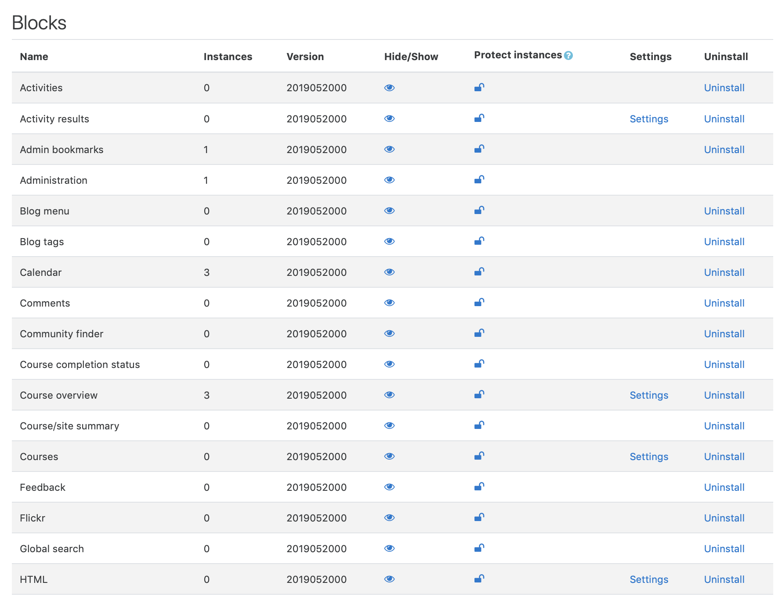
เปิดการใช้งานบล็อกสำเร็จรูป (ต่อ)
5
5. คลิกที่เมนู Manage blocks โดยมีรายละเอียดคำสั่ง ในการใช้งานดังนี้
รายการ | คำอธิบาย
Name | ชื่อบล็อก ส่วนใหญ่จะดึงมาจากโมดูลในระบบที่ได้หลังการติดตั้ง Moodle
Instances | รายการข้อมูลที่บล็อกนี้แสดงอยู่
Version | เวอร์ชั่นของบล็อก
Hide/Show | การแสดงและซ่อนรายการบล็อก
Protect instances | กำหนดว่าให้มีการแก้ไขข้อมูลในบล็อกหรือไม่
Settings | ใช้ ปรับแต่งรายละเอียดเพิ่มเติม (มีบางรายการเท่านั้น)
Uninstall | ใช้ในการลบบล็อก

Slide 16
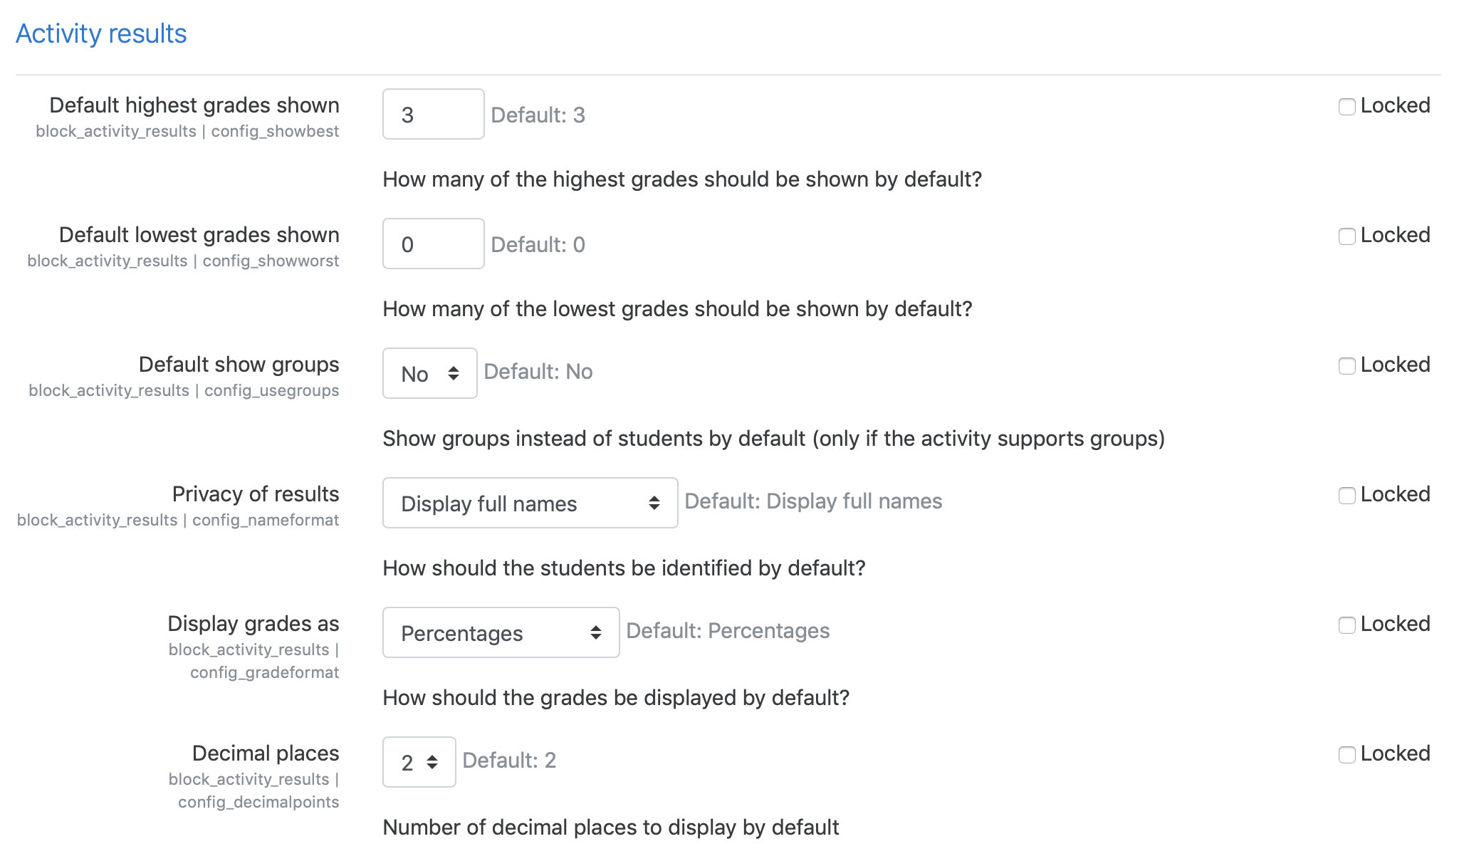
การปรับแต่งเมนู Activity results
6. คลิกที่เมนู Activity results เพื่อปรับการแสดงออกในรายวิชา
6
รายการ | คำอธิบาย
Default highest grades shown | กำหนดค่าเริ่มต้นของการแสดงคะแนนสูงสุด
Default lowest grades shown | กำหนดค่าเริ่มต้นของการแสดงคะแนนต่ำสุด
Default show groups | กำหนดให้แสดงกลุ่มหรือไม่ (เฉพาะในกรณีที่มีการจัดกลุ่มกิจกรรม)
Privacy of results | ระบุข้อมูลใดยืนยันตัวตนนักเรียน (แสดงชื่อเต็ม, รหัสนักศึกษา, ไม่ระบุชื่อ)
Display grades as | กำหนดค่าเริ่มต้นแสดงคะแนน (เปอร์เซนต์, เศษส่วน, ตัวเลขที่แน่นอน)
Decimal places | กำหนดค่าเริ่มต้นจำนวนตำแหน่งทศนิยมที่จะแสดง

Slide 17
การปรับแต่งเมนู Course Overview
7. เมนู Course Overview ใช้ในการกำหนดการแสดงหลักสูตร
รายการ | คำอธิบาย
Display categories | กำหนดว่าต้องการให้แสดงหลักสูตรในหน้า dashboard ทั้งในรูปแบบการ์ด, รายการ, และสรุป
7

Slide 18
การปรับแต่งเมนู Course
8. คลิกที่เมนู Course เพื่อปรับการแสดงออกในรายวิชา
รายการ | คำอธิบาย
Admin view | กำหนดว่าต้องการให้ผู้ดูแลระบบ (IT Admin) ดูหลักสูตรได้กี่หลักสูตร Admin user sees all courses ดูได้ทุกหลักสูตร Admin user sees own courses ดูได้ เฉพาะหลักสูตรที่เป็นเจ้าของ (หลักสูตรที่อนุญาตให้ดูได้เท่านั้น)
Hide 'All courses' link | ลบการเชื่อมโยงในรายการย่อยภายในหลักสูตร สำหรับผู้ใช้งาน (ผู้ดูแลระบบยังดูได้ตามปกติ)
8

Slide 19
การปรับแต่งเมนู HTML และ Online user
9. เมนู HTML เพื่อกำหนดว่าต้องการเปิดใช้การฝั่งโค้ด CSS ใน Block ได้หรือไม่ ค่าปกติเป็น No
9
10. เมนู Online User กำหนดช่วงเวลาที่สมาชิกออนไลน์ล่าสุด (กำหนดเป็นนาที ค่าปกติเป็น 5 นาที ที่ผ่านมา
10

Slide 20
การปรับแต่งเมนู Remote RSS feeds
11. เมนู Remote RSS feeds กำหนดการดึงข่าวจากเว็บภายนอก (ที่ให้บริการ RSS) เข้าแสดงใน Moodle
รายการ | คำอธิบาย
Entries per feed | จำนวนข่าวที่ต้องการแสดงในการดึงมาแต่ละครั้ง
Timeout | กำหนดช่วงเวลาในการอัพเดทข่าว จากแหล่งที่มาของข่าว
11

Slide 21
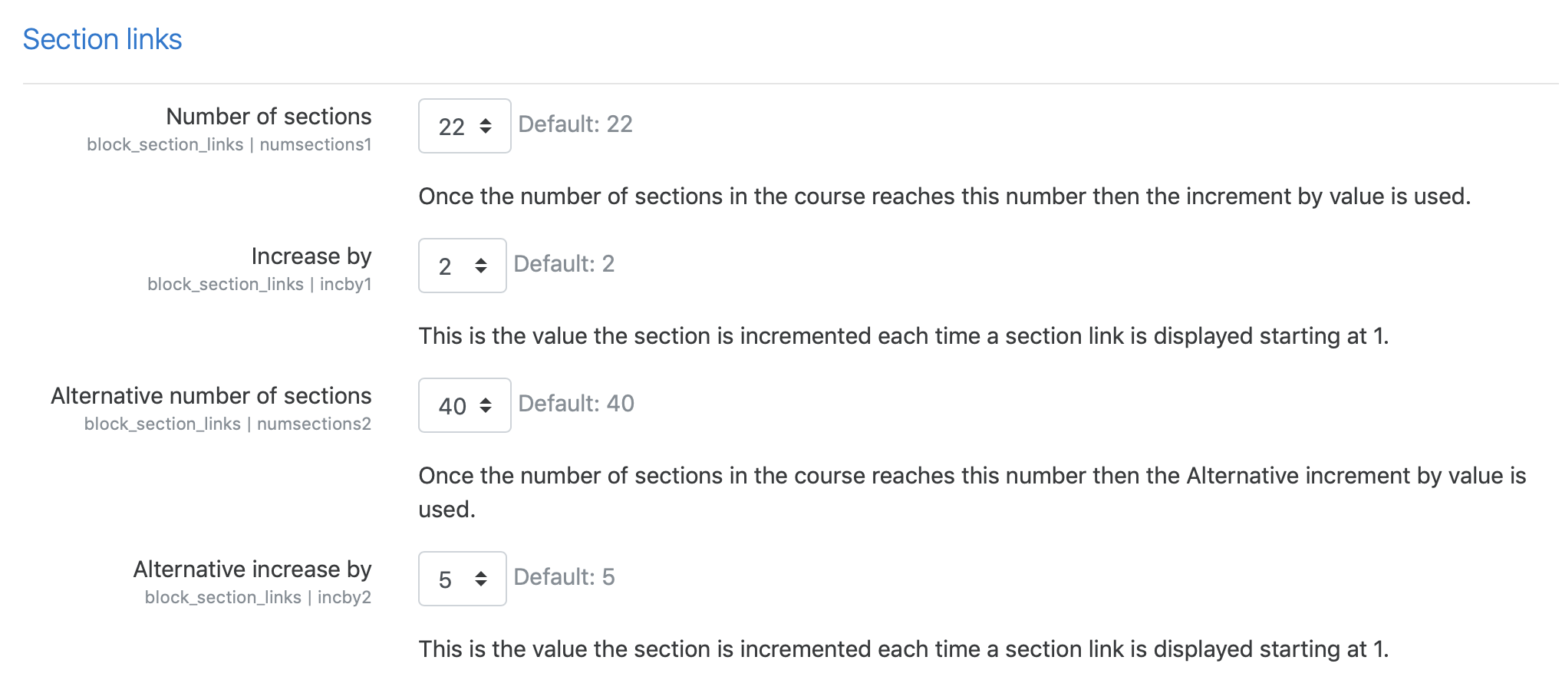
การปรับแต่งเมนู Section links
12. เมนู Section links กำหนด จำนวนของหมวดในหลักสูตรที่ต้องการใช้งาน
12
รายการ | คำอธิบาย
Number of sections | กำหนดค่าปกติเป็น 22
Increase by | กำหนดค่าปกติเป็น 22
Alternative number of sections | กำหนดค่าปกติเป็น 22
Alternative increase by | กำหนดค่าปกติเป็น 22

Slide 22
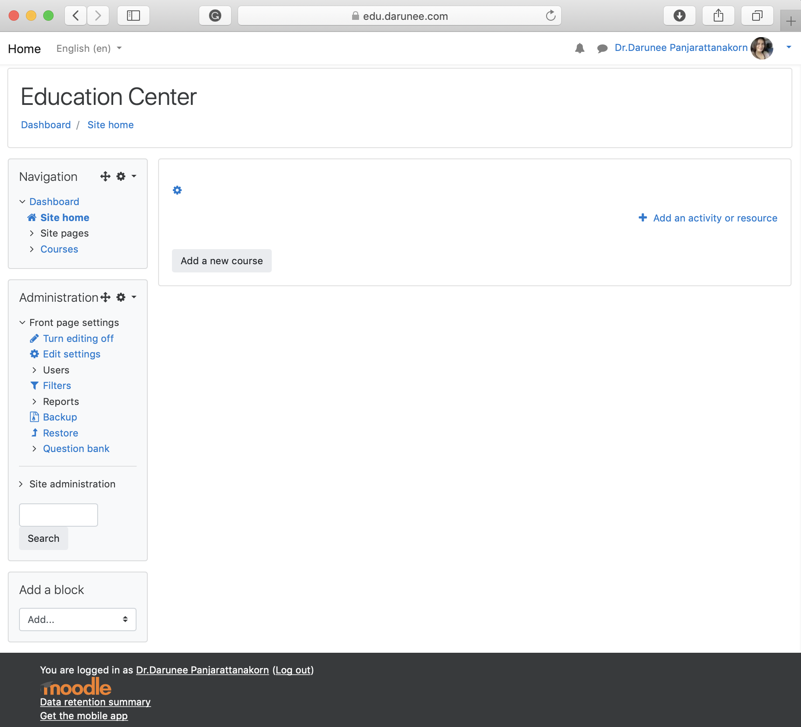
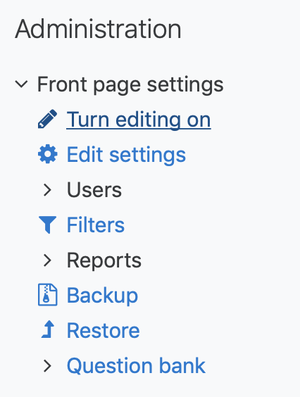
การตั้งค่าให้บล็อกแสดงบนหน้าแรก
4
1. คลิกที่คลิกที่ Edit settings
2. ระบบจะเข้าสู่หน้าต่างแก้ไขหน้าแรก
3. คลิกเลือกบล็อกที่ต้องการ ที่มุมซ้ายล่างที่กรอบ Add a block
4. จะปรากฏบล็อกสำเร็จรูปให้เลือก
2
1
3

Slide 23
รายการบล็อกสำเร็จรูป (Block)
ชื่อบล็อค | คำอธิบาย | ชื่อบล็อค | คำอธิบาย
Activities | แสดงกิจกรรมทั้งหมด | Logged in user | แสดงชื่อผู้ใช้ที่กำลังเข้าใช้งานอยู่
Admin bookmarks | แสดงข้อมูลที่ทำบุ๊คมาร์กไว้ | Log in | กรอบสำหรับให้ผู้ใช้ล็อกอินเข้าระบบ
Blog menu | เมนูบทความ | Main menu | แสดงเมนูหลัก
Blog tags | แท็กบทความ | Mentees | การให้คำปรึกษา
Calendar | ปฏิทิน | Network Servers | ตั้งค่าทางเครือข่าย
Comments | แสดงความคิดเห็น | Online Users | แสดงจำนวนผู้ใช้ที่ออนไลน์
Community finder | ค้นหาชุมชน | People | สมาชิก
Course/site summary | สรุปหลักสูตร / ไซต์ | Private files | ห้องเก็บไฟล์ส่วนตัว
Courses | แสดงว่าหลักสูตรรายวิชาทั้งหมด | Random glossary entry | รายการคำศัพท์แบบสุ่ม
Feedback | แสดงข้อมูลป้อนกลับ | Recent Activity | แสดงกิจกรรมล่าสุด
Global search | ค้นหาทั่วโลก | Recent Blog entries | บทความที่เขียนล่าสุด
HTML | ใช้เพิ่มบล็อกเองแบบอิสระ | Remote news feed | ระบบการฟีดข่าวจากภายนอก
Latest announcements | ข่าว/บทความล่าสุด | Search Forums | ค้นหาข้อมูลในกระด่านข่าว
Latest badges | รางวัลล่าสุด | Tags | แท็กความรู้
Learning plans | แผนการเรียนรู้ | Upcoming Events | กิจกรรมที่กำลังจะเกิดขึ้น

Slide 24
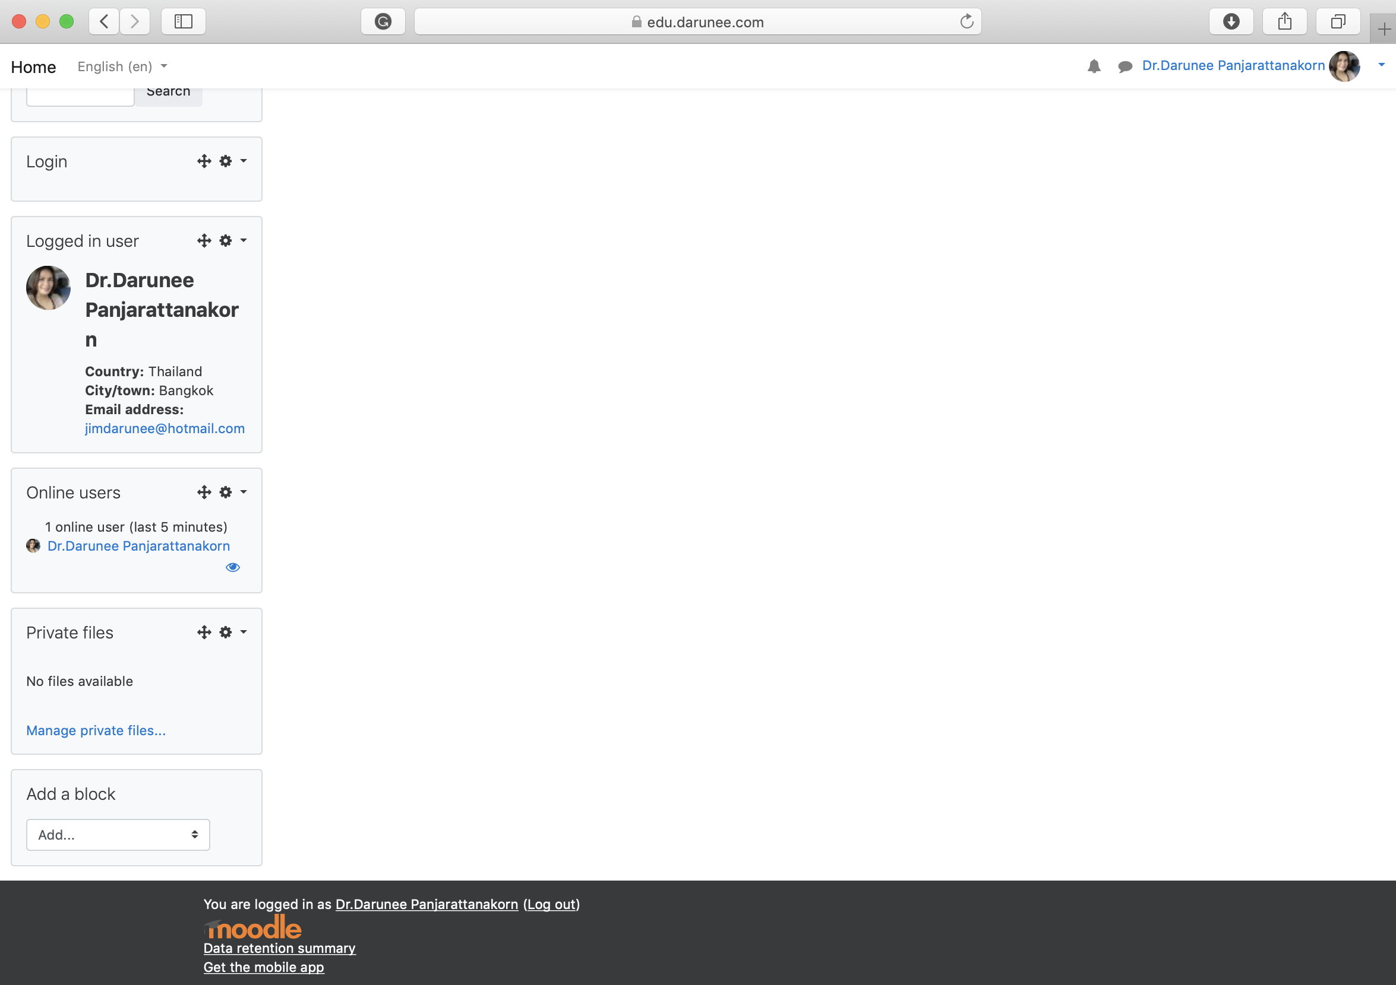
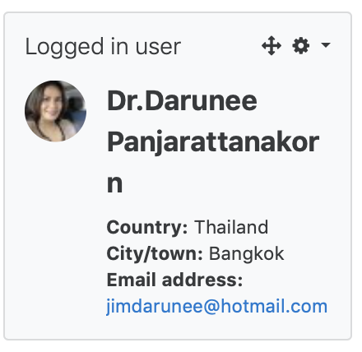
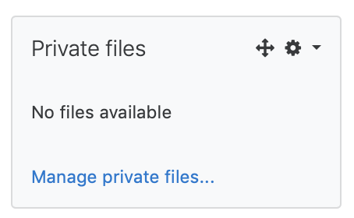
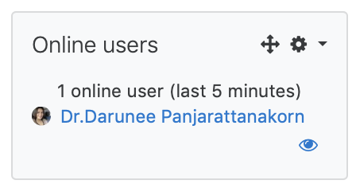
การตั้งค่าให้บล็อกแสดงบนหน้าแรก (ต่อ)
5. ทดสอบเพิ่มบล็อก Login, Logged in user, Online users, Private file จะปรากฏหน้าต่าง ดังรูป
5

Slide 25
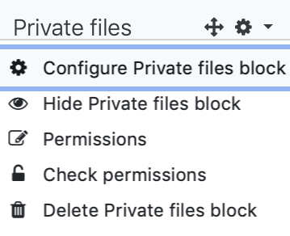
ไอคอนที่เกี่ยวกับบล็อก
การเพิ่มบล็อกใหม่นั้น ผู้ดูแลระบบสามารถทำการเปลี่ยนแปลงตำแหน่งการวางได้ โดยมีไอคอนที่ควรรู้ดังนี้
รายการ | คำอธิบาย
Move | ย้ายบล็อกไปไว้ยังตำแหน่งใหม่
Configure | เพิ่ม แก้ไขข้อมูล
Hide | ซ่อนข้อมูล
Permissions | กำหนดสิทธิ์การแก้ไข
Check permissions | ตรวจสอบสิทธิ์การเข้าถึง
Delete | ลบข้อมูล

Slide 26
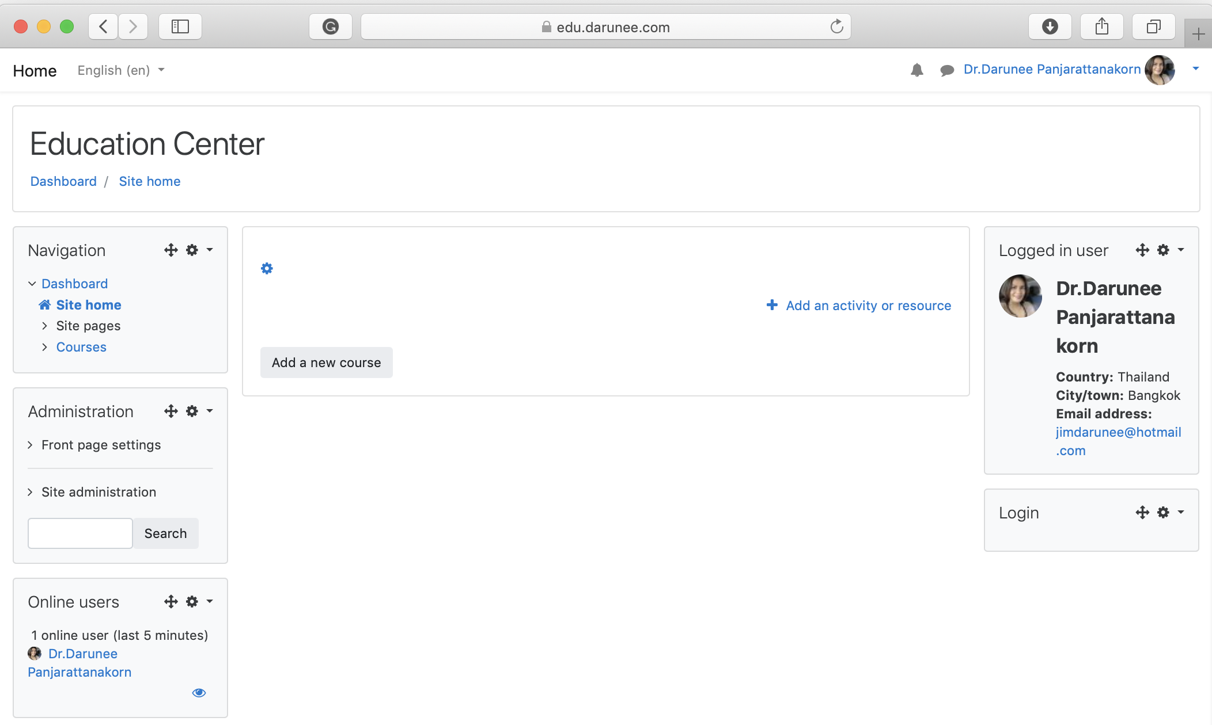
การตั้งค่าให้บล็อกแสดงบนหน้าแรก (ต่อ)
6. ทดสอบการย้ายตำแหน่งบล็อกไปวางไว้ในตำแหน่งที่ต้องการ
6
หลังการย้ายบล็อก

Slide 27
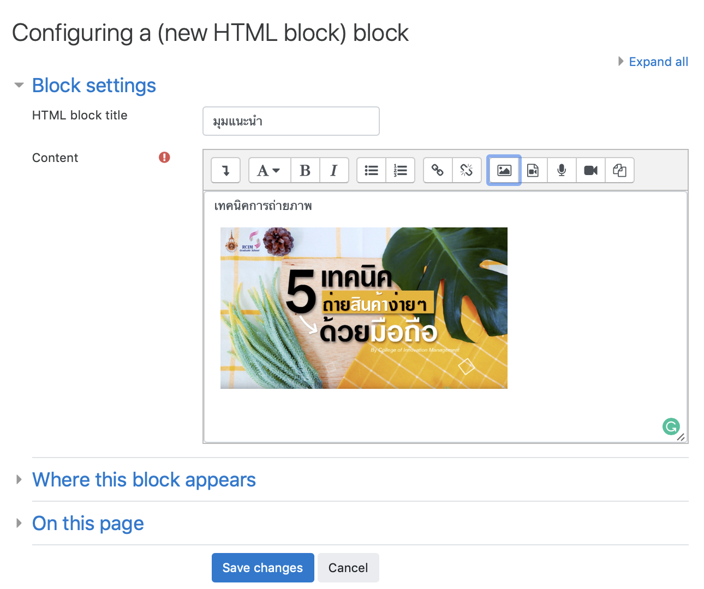
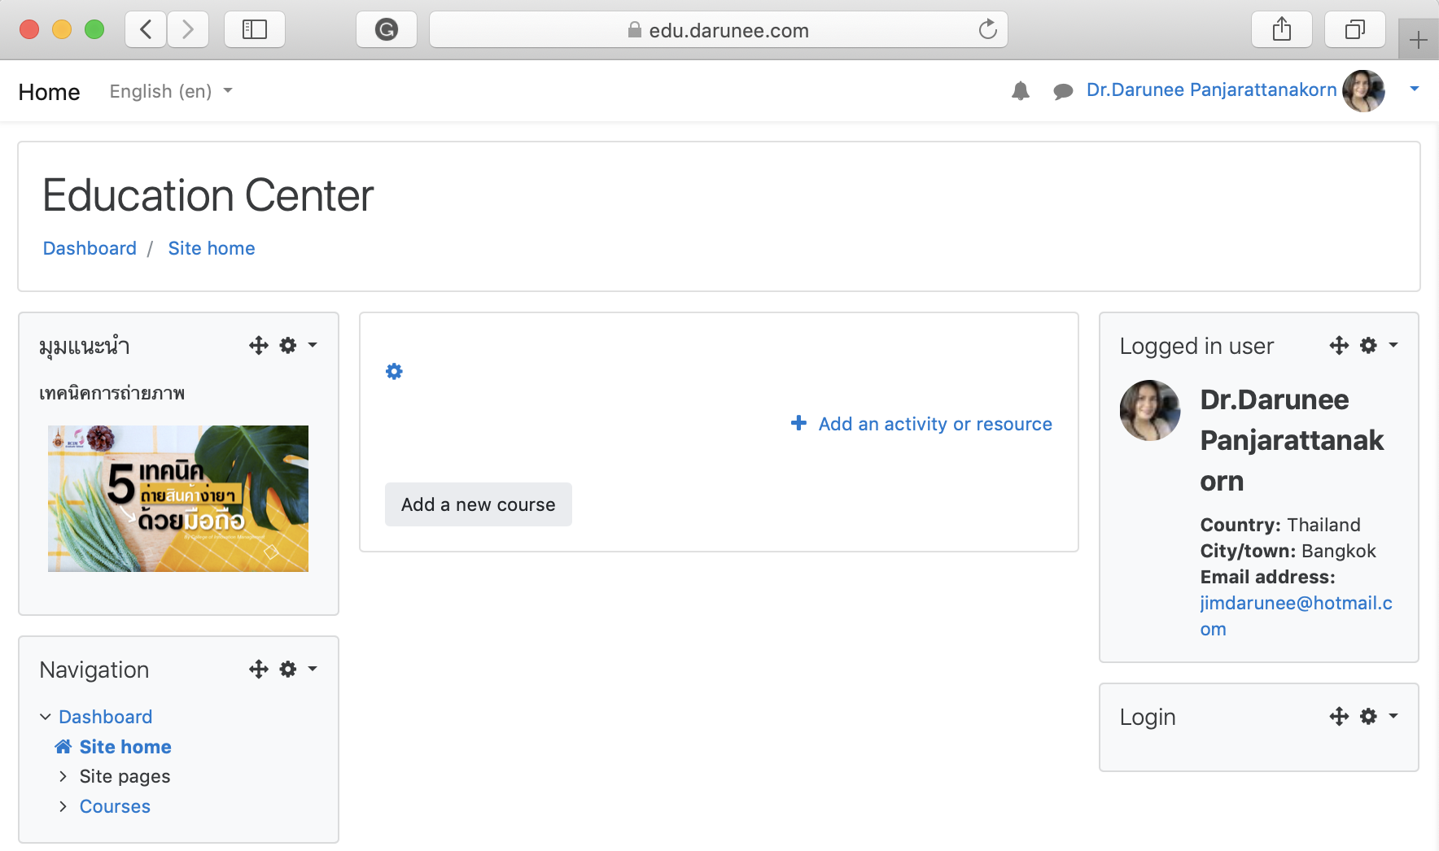
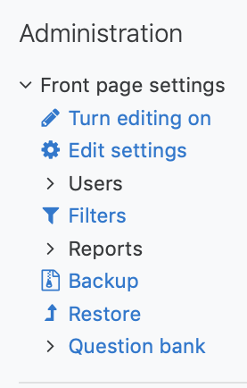
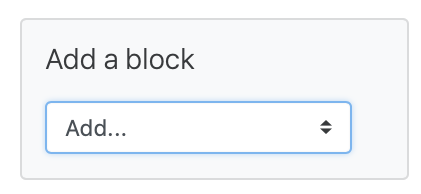
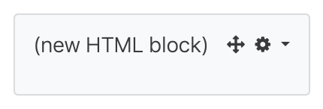
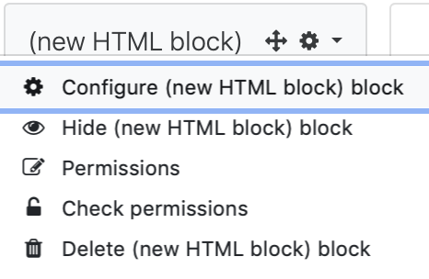
การแสดงบล็อกแบบอิสระ
6
ในระบบ Moodle ผู้ชายสามารถทำการสร้างบอกอิสระ โดยที่ไม่ต้องใช้บอกที่มีอยู่ในระบบ ซึ่งการเพิ่มบล็อกอิสระมีขั้นตอนดังนี้
1. คลิกเข้าสู่ระบบ แล้วคลิกที่ Turn editing on
2. ทำการเพิ่มบล็อกใหม่ที่บล็อก Add a block ที่มุมซ้ายล่าง คลิกเลือกที่รายการ HTML เพื่อสร้างบล็อกอิสระ
3. แสดงกรอบ new HTML block ขึ้นมา
4. จับย้ายบล็อกไปไว้ยังตำแหน่งที่ต้องการ ในที่นี้เลื่อนไปวางไว้มุมซ้ายบนสุด
5. คลิกเลือกที่ Configure เพื่อเพิ่มข้อมูล
6. พิมพ์ชื่อหัวข้อบล็อกและเนื้อหาที่ต้องการ เสร็จแล้วคลิกที่ปุ่ม Save changes
7. แสดงบล็อกอิสระที่ทำการสร้างเสร็จเรียบร้อยแล้ว
3
5
1
2
7

Slide 28
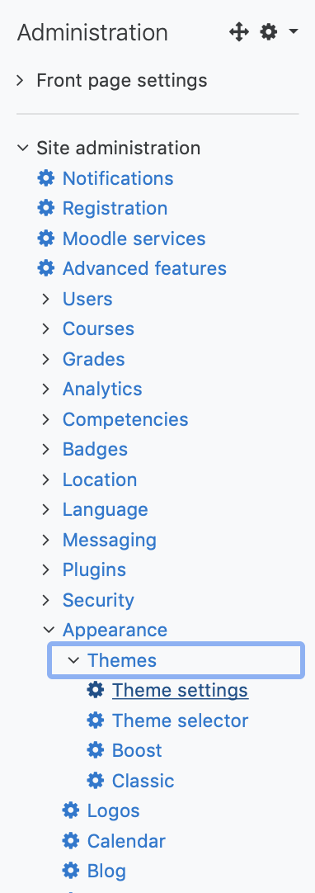
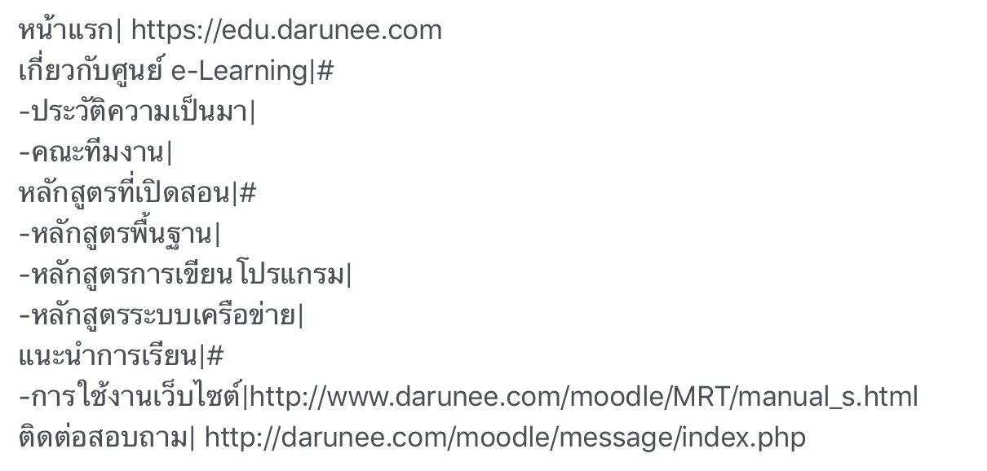
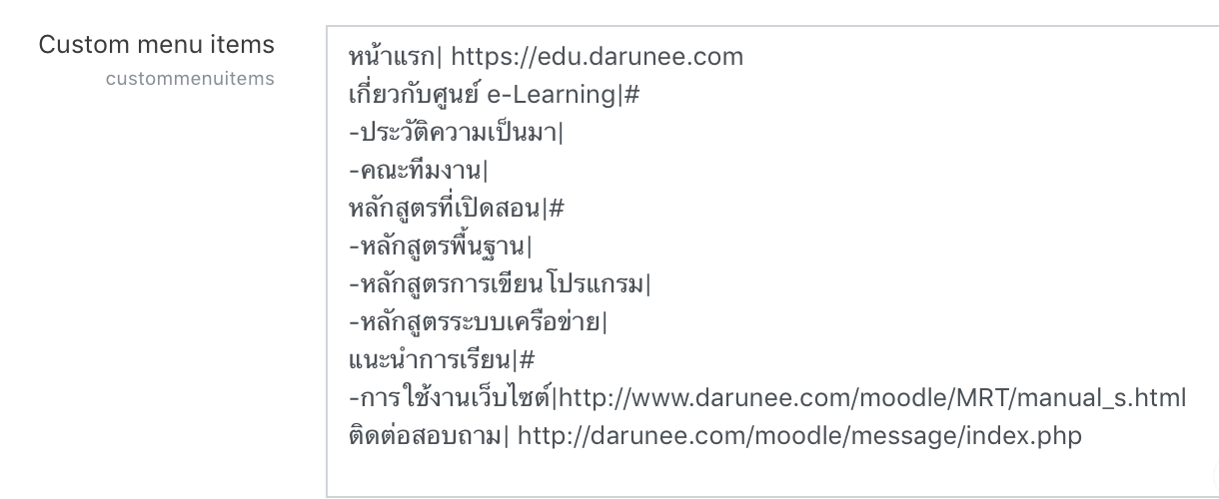
การสร้างเมนูรายการ (Navigation)
ในโปรแกรม Moodle หากต้องการสร้างเมนูรายการ สามารถทำได้ 2 รูปแบบคือ
1. การใช้คำสั่ง JavaScript และ CSS ระบบมีให้อยู่แล้ว
2. ใช้วิธีการเพิ่มบล็อกอิสระแบบ HTML แล้วระบุโค้ดในการสร้างเมนูลงไป
ตัวอย่าง เช่น
การสร้าวเมนูหลักไว้ที่ส่วน Top menu
1. ล็อกอินเข้าระบบในฐานะผู้ดูแลระบบ
2. คลิกที่ Site administration > Appearance > Themes >Theme settings
3. เลื่อนลงมาในกรอบของ Custom menu items
4. ระบุรายละเอียดเมนูที่ต้องการลงไป โดยใช้รูปแบบการแสดงเมนูดังนี้
4
Menu1|URL
Menu2|URL
-summenu2_1|URL
-summenu2_2|URL
-summenu2_3|URL
Menu3|URL
-summenu3_1|URL
2

Slide 29
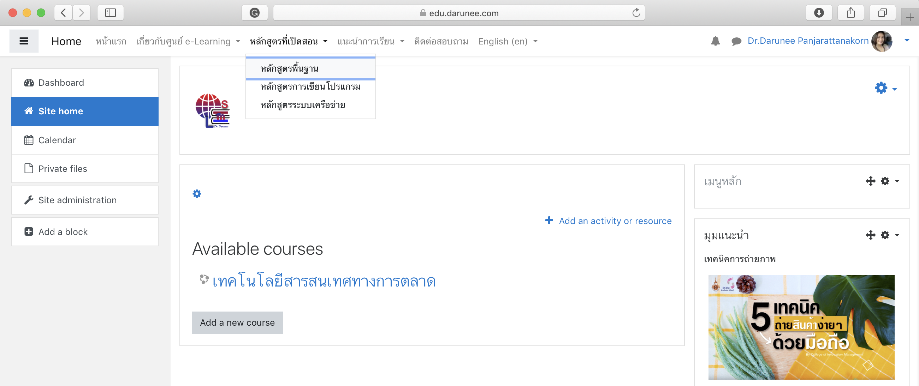
การสร้างเมนูหลักไว้ที่ส่วน Top menu (ต่อ)
5. คลิกที่ Save changes
6. แสดงรายการเมนูส่าน Top menu ที่เพิ่มเสร็จเรียบร้อยแล้ว
6

Slide 30
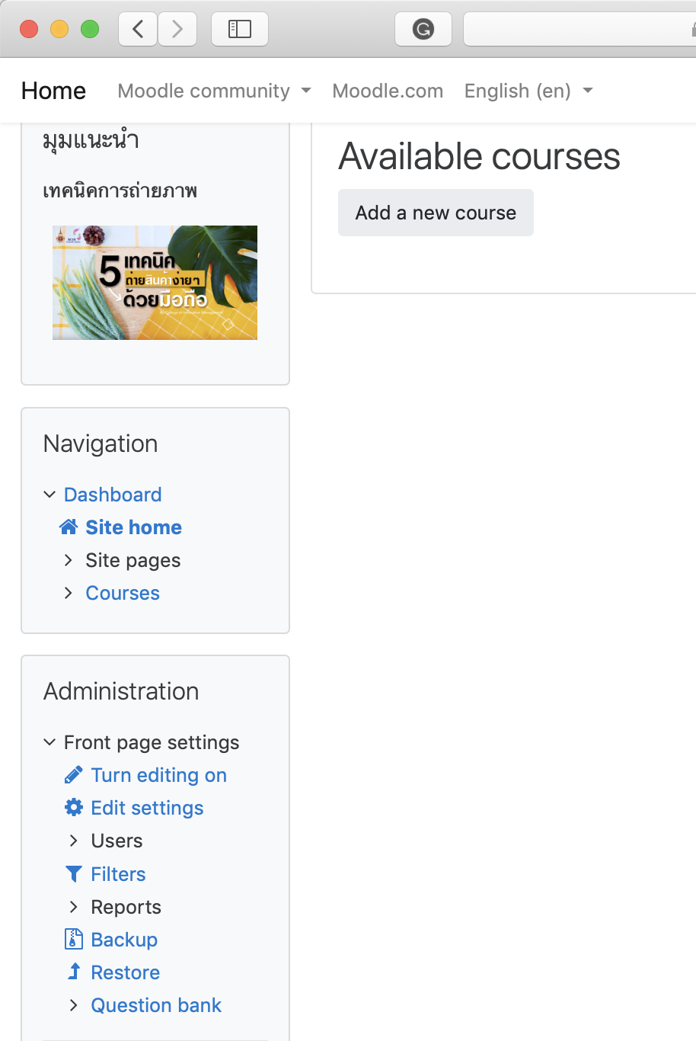
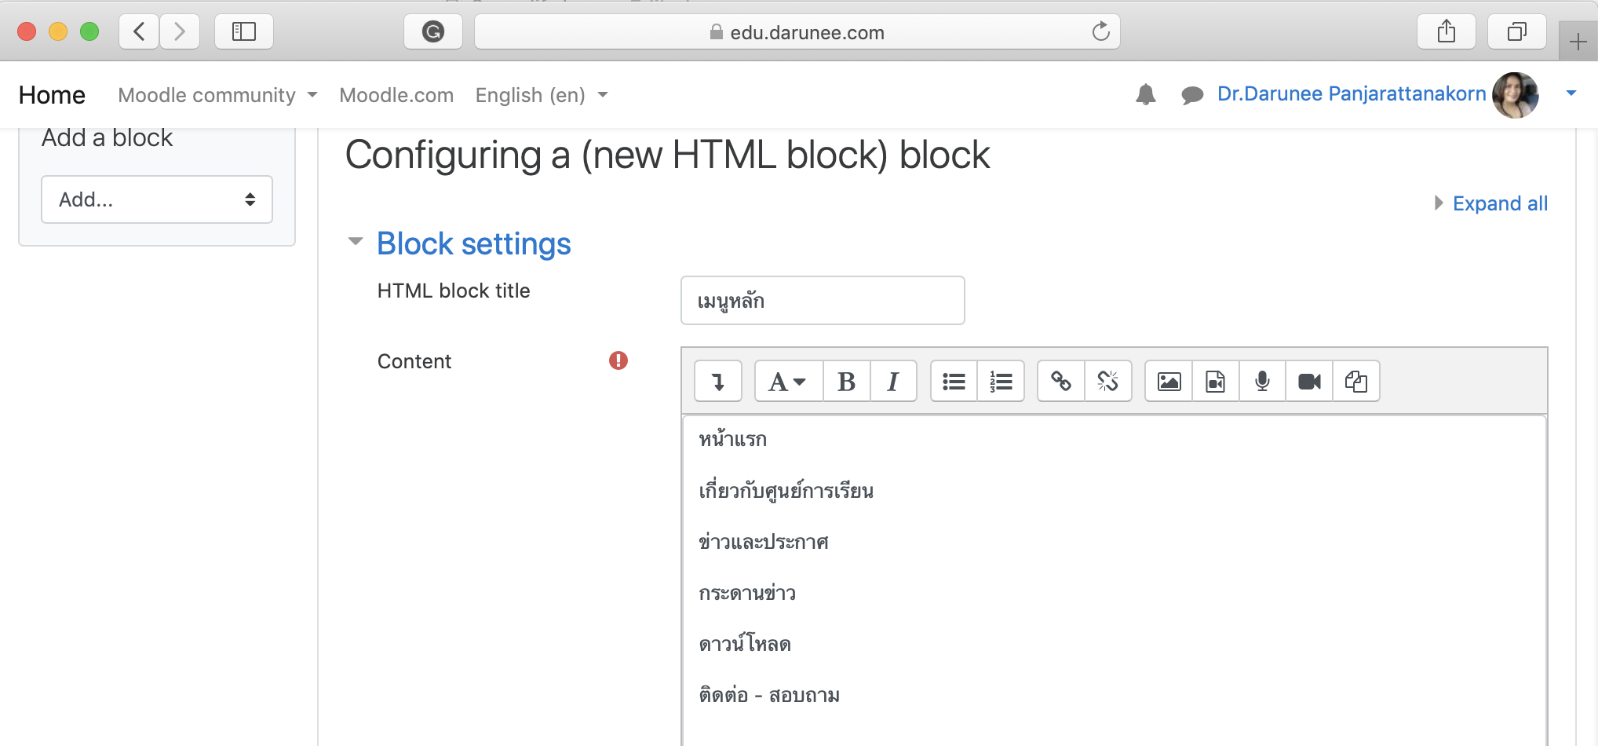
การสร้างเมนูรายการโดยใช้บล็อกอิสระ
1. ล็อกอินเข้าระบบในฐานะผู้ดูแลระบบ
2. คลิกปุ่ม Turn editing on
3. ทำการเพิ่มบล็อกใหม่ที่บล็อก Add a Block แล้วเลือกชนิดการสร้างบล็อกแบบ HTML
4. ทำการคลิกเลื่อนบล็อก (new HTML block) ไปไว้ที่มุมบนซ้ายสุด
5. คลิกที่ Configure เพื่อทำการสร้างเมนูใหม่
6. ทั้งการกำหนดรายละเอียดเมนูที่ต้องการ
HTML block title ตั้งชื่อเมนูหลัก
Content สร้างเมนูที่ต้องการ
5
3
6
2
3

Slide 31
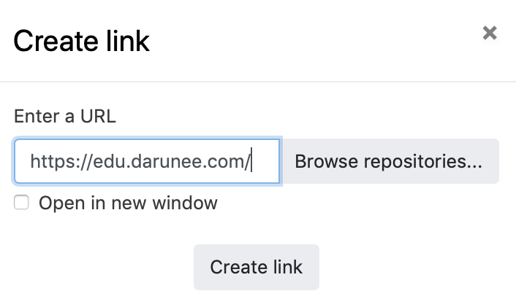
การสร้างเมนูรายการโดยใช้บล็อกอิสระ (ต่อ)
7. ทำการสร้างจุดเชื่อมโยง (Link) ไปยังเมนูต่างๆ ตามต้องการ เช่น กรณี ต้องการสร้างจุดเชื่อมโยงในเมนูหน้าแรก ให้ทำการคลิกเลือกข้อความ หน้าแรกแล้วคลิกที่ไอคอน (Link)
8. กำหนดรายละเอียดลิงก์ที่ต้องการเชื่อมโยงไป เสร็จแล้วคลิกที่ปุ่ม Create link
7
รายการ | คำอธิบาย
Enter a URL | ระบุชื่อพาทที่เก็บโปรแกรม เช่น https://edu.darunee.com
Open in new window | คลิกเลือกกรีต้องการเปิดหน้าต่างใหม่
8

Slide 32
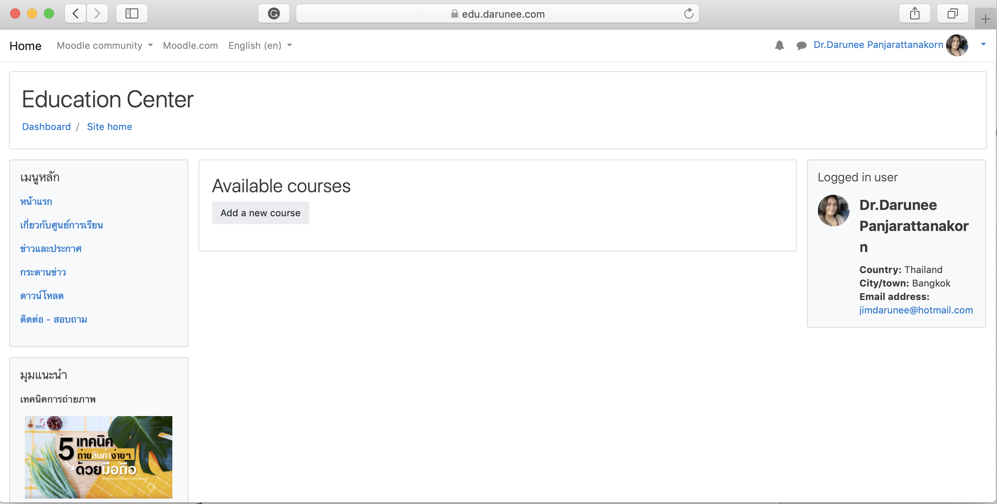
การสร้างเมนูรายการโดยใช้บล็อกอิสระ (ต่อ)
9. ทำการกำหนดจุดเชื่อมโยงจนครบทุกเมนู กรณีต้องการยกเลิกหรือลบ จุดเชื่อมโยง ให้คลิกที่ (unlink)
10. หลังจากเมนูเสร็จเรียบร้อยแล้ว ให้คลิกที่ปุ่ม Save changes
11. แสดงเมนูที่สร้างจุดเชื่อมโยงเสร็จแล้ว และทำการทดสอบคลิกจุดเชื่อม โยงว่าสามารถเชื่อมโยงไปยังเมนูที่ระบุหรือไม่ หากจุดเชื่อมโยงผิดพลาด ให้เข้าไปทำการแก้ไขจุดเชื่อมโยงใหม่
11
9

Slide 33
การสร้างเมนูรายการโดยใช้บล็อกอิสระ (ต่อ)
12. ในการสร้างเมนูสามารถนำรูปภาพ มาทำเป็นเมนูได้เช่นกัน โดยผู้ดูแลระบบต้องทั้งการสร้างไฟล์ภาพจากโปรแกรมช่วยสร้างก่อน เช่น Photoshop, PhotoScape เป็นต้น
11

